Slide 1

Aspectos Tributarios y Profesionales para 2018.
Reformas y Resolución Miscelánea Fiscal
Expositor:
C.P.C. y MI. LUIS CARLOS LEDESMA VILLAR

Slide 2

SHCP / Publicación de la Ley de Ingresos de la Federación para el ejercicio fiscal de 2018
La Secretaría de Hacienda y Crédito Público dio a conocer el día de hoy (15 de noviembre) a través del Diario Oficial de la Federación (DOF), el Decreto por el que se expide la Ley de Ingresos de la Federación para el Ejercicio Fiscal de 2018. La presente Ley entrará en vigor el 1 de enero de 2018.

Slide 3

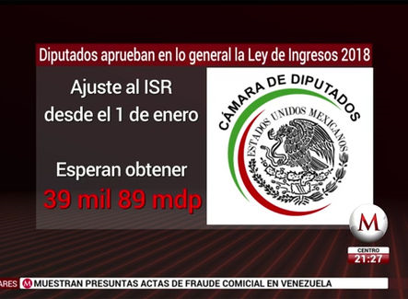
Senado de la República

Slide 4
Ley de Ingresos de la Federación
Se aprueban las modificaciones a la Tarifa de los Impuestos Generales de Importación y de Exportación efectuadas por el Ejecutivo Federal a las que se refiere el informe que, en cumplimiento de lo dispuesto en el segundo párrafo del artículo 131 de la Constitución Política de los Estados Unidos Mexicanos, ha rendido el propio Ejecutivo Federal al Congreso de la Unión en el año 2017.

Slide 5
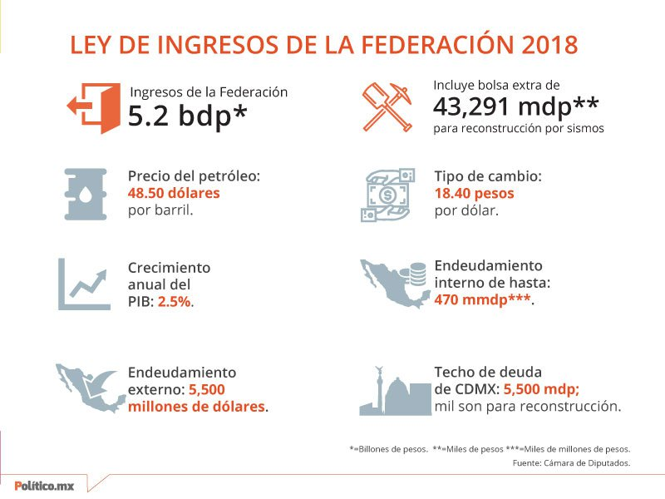
Ley

Slide 6
Ley de Ingresos de la Federación
LEY DE INGRESOS DE LA FEDERACIÓN PARA EL EJERCICIO FISCAL DE 2018
Capítulo I
De los Ingresos y el Endeudamiento Público
Artículo 1o. En el ejercicio fiscal de 2018, la Federación percibirá los ingresos provenientes de los conceptos y en las cantidades estimadas que a continuación se enumeran:
CONCEPTO |  |  |  | Millones de pesos
TOTAL |  |  |  | 5,279,667.0
INGRESOS DEL GOBIERNO FEDERAL (1+3+4+5+6+8+9) |  |  |  | 3,584,918.4
1. | Impuestos |  |  | 2,957,469.9
 | 1. | Impuestos sobre los ingresos: |  | 1,566,186.8
 |  | 01. | Impuesto sobre la renta. | 1,566,186.8
 | 2. | Impuestos sobre el patrimonio.
 | 3. | Impuestos sobre la producción, el consumo y las transacciones: |  | 1,309,336.2
 |  | 01. | Impuesto al valor agregado. | 876,936.1
 |  | 02. | Impuesto especial sobre producción y servicios: | 421,776.7

Slide 7
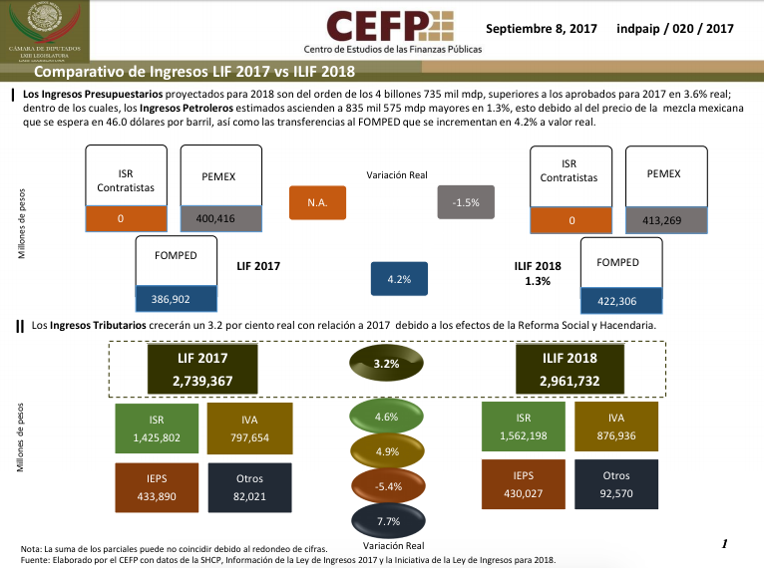

Slide 8
Ley de Ingresos de la Federación

Slide 9
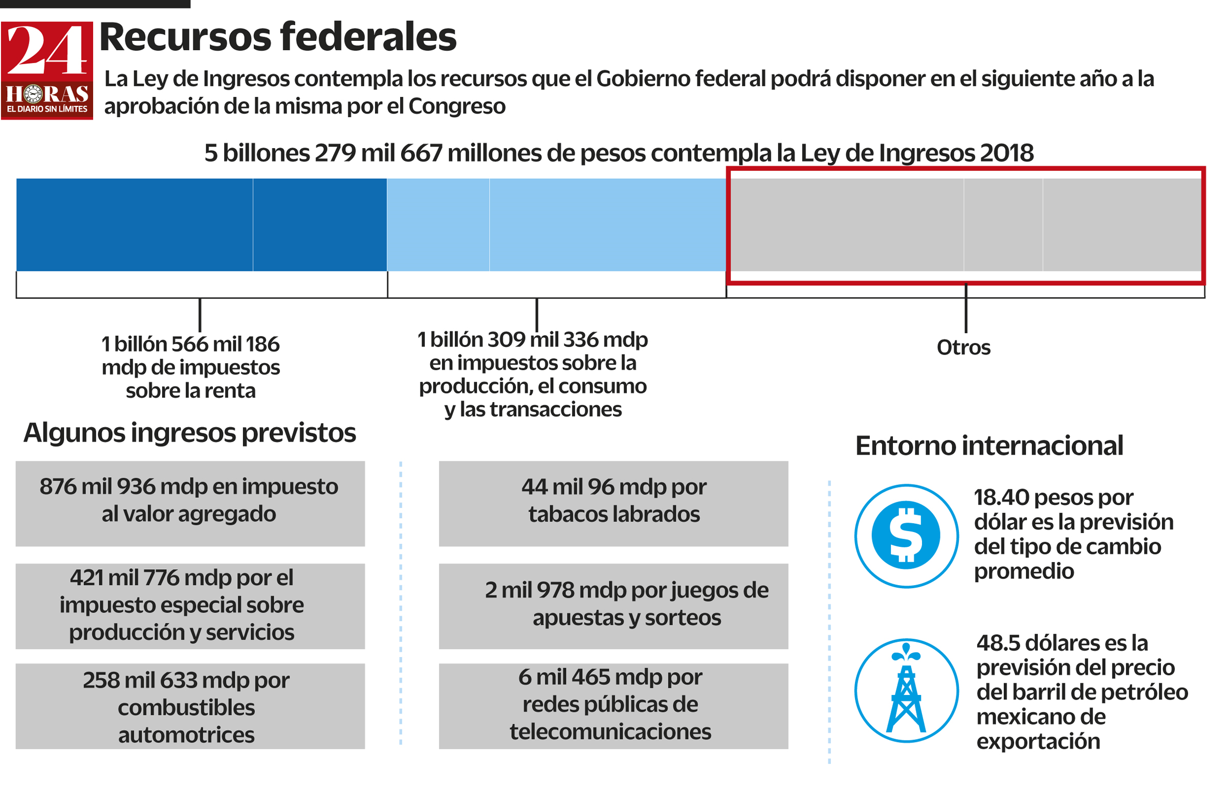
Ley de Ingresos de la Federación

Slide 10
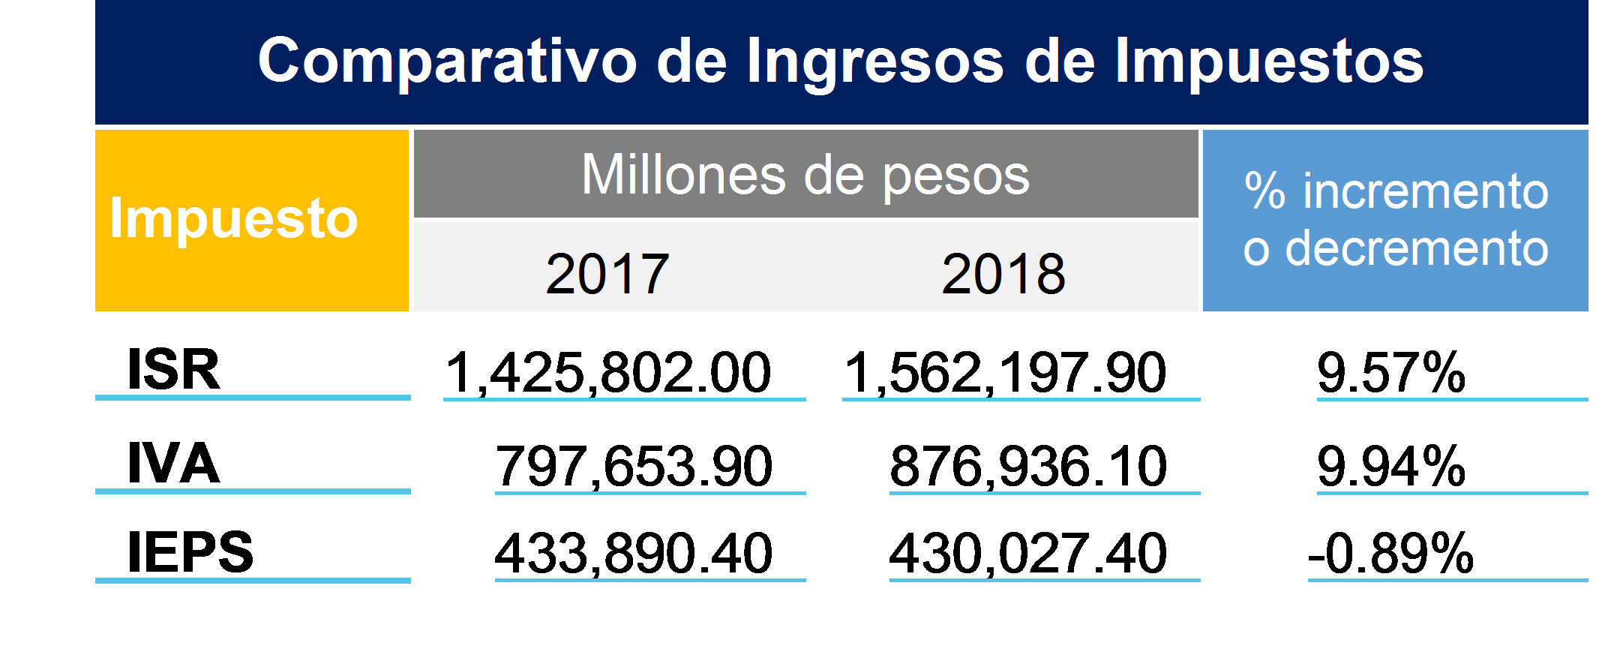
Ley de Ingresos de la Federación

Slide 11
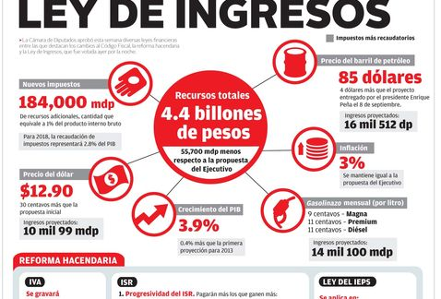
Ley de Ingresos de la Federación

Slide 12
Ley de Ingresos de la Federación
Se faculta al Ejecutivo Federal para que durante el ejercicio fiscal de 2018, otorgue los beneficios fiscales que sean necesarios para dar debido cumplimiento a las resoluciones derivadas de la aplicación de mecanismos internacionales para la solución de controversias legales que determinen una violación a un tratado internacional.
El Ejecutivo Federal informará al Congreso de la Unión de los ingresos por contribuciones pagados en especie o en servicios, así como, en su caso, el destino de los mismos.
Derivado del monto de ingresos fiscales a obtener durante el ejercicio fiscal de 2018, se proyecta una recaudación federal participable por 2 billones 902 mil 721.9 millones de pesos.

Slide 13
Ley de Ingresos de la Federación
Artículo 2o. Se autoriza al Ejecutivo Federal, por conducto de la Secretaría de Hacienda y Crédito Público, para contratar y ejercer créditos, empréstitos y otras formas del ejercicio del crédito público, incluso mediante la emisión de valores, en los términos de la Ley Federal de Deuda Pública y para el financiamiento del Presupuesto de Egresos de la Federación para el Ejercicio Fiscal 2018, por un monto de endeudamiento neto interno hasta por 470 mil millones de pesos.
Asimismo, el Ejecutivo Federal podrá contratar obligaciones constitutivas de deuda pública interna adicionales a lo autorizado, siempre que el endeudamiento neto externo sea menor al establecido en el presente artículo en un monto equivalente al de dichas obligaciones adicionales.
El Ejecutivo Federal queda autorizado para contratar y ejercer en el exterior créditos, empréstitos y otras formas del ejercicio del crédito público, incluso mediante la emisión de valores, para el financiamiento del Presupuesto de Egresos de la Federación para el Ejercicio Fiscal 2018, así como para canjear o refinanciar obligaciones del sector público federal, a efecto de obtener un monto de endeudamiento neto externo de hasta 5 mil 500 millones de dólares de los Estados Unidos de América, el cual incluye el monto de endeudamiento neto externo que se ejercería con organismos financieros internacionales

Slide 14
Ley de Ingresos de la Federación
Capítulo II
De las Facilidades Administrativas y Beneficios Fiscales
Artículo 8o. En los casos de prórroga para el pago de créditos fiscales se causarán recargos:
I. Al 0.98 por ciento mensual sobre los saldos insolutos.
II. Cuando de conformidad con el Código Fiscal de la Federación, se autorice el pago a plazos, se aplicará la tasa de recargos que a continuación se establece, sobre los saldos y durante el periodo de que se trate:
1. Tratándose de pagos a plazos en parcialidades de hasta 12 meses, la tasa de recargos será del 1.26 por ciento mensual.
2. Tratándose de pagos a plazos en parcialidades de más de 12 meses y hasta de 24 meses, la tasa de recargos será de 1.53 por ciento mensual.
3. Tratándose de pagos a plazos en parcialidades superiores a 24 meses, así como tratándose de pagos a plazo diferido, la tasa de recargos será de 1.82 por ciento mensual.
Las tasas de recargos establecidas en la fracción II de este artículo incluyen la actualización realizada conforme a lo establecido por el Código Fiscal de la Federación.

Slide 15
Ley de Ingresos de la Federación
En tanto no sean autorizados los productos a que se refiere este artículo para el ejercicio fiscal de 2018, se aplicarán los vigentes al 31 de diciembre de 2017, multiplicados por el factor que corresponda según el mes, con la tabla siguiente:
MES | FACTOR
Enero | 1.0580
Febrero | 1.0403
Marzo | 1.0343
Abril | 1.0280
Mayo | 1.0267
Junio | 1.0280
Julio | 1.0254
Agosto | 1.0215
Septiembre | 1.0202
Octubre | 1.0156
Noviembre | 1.0108
Diciembre | 1.0040

Slide 16
Ley de Ingresos de la Federación
Artículo 16. Durante el ejercicio fiscal de 2018, se estará a lo siguiente:
A. En materia de estímulos fiscales:
I. Se otorga un estímulo fiscal a las personas que realicen actividades empresariales, y que para determinar su utilidad puedan deducir el diésel o el biodiésel y sus mezclas que importen o adquieran para su consumo final, siempre que se utilicen exclusivamente como combustible en maquinaria en general, excepto vehículos, consistente en permitir el acreditamiento de un monto equivalente al impuesto especial sobre producción y servicios que las personas que enajenen diésel o biodiésel y sus mezclas en territorio nacional hayan causado por la enajenación de dichos combustibles, en términos del artículo 2o., fracción I, inciso D), numeral 1, subinciso c) o numeral 2, según corresponda al tipo de combustible, de la Ley del Impuesto Especial sobre Producción y Servicios, así como el acreditamiento del impuesto a que se refiere el numeral citado, que hayan pagado en su importación.
El estímulo a que se refiere el párrafo anterior también será aplicable a los vehículos marinos siempre que se cumplan los requisitos que mediante reglas de carácter general establezca el Servicio de Administración Tributaria.

Slide 17
Ley de Ingresos de la Federación
2. Las personas que utilicen el diésel o el biodiésel y sus mezclas en las actividades agropecuarias o silvícolas, podrán acreditar un monto equivalente a la cantidad que resulte de multiplicar el valor en aduana o el precio de adquisición consignado en el comprobante de adquisición o importación del diésel o del biodiésel y sus mezclas en las estaciones de servicio y que conste en el comprobante correspondiente, incluido el impuesto al valor agregado, por el factor de 0.355, en lugar de aplicar lo dispuesto en el numeral anterior. Para la determinación del estímulo en los términos de este párrafo, no se considerará el impuesto correspondiente al artículo 2o.-A de la Ley del Impuesto Especial sobre Producción y Servicios, incluido dentro del precio señalado.
El acreditamiento a que se refiere la fracción anterior podrá efectuarse contra el impuesto sobre la renta que tenga el contribuyente a su cargo correspondiente al mismo ejercicio en que se determine el estímulo o contra las retenciones efectuadas en el mismo ejercicio a terceros por dicho impuesto.

Slide 18
Ley de Ingresos de la Federación
XII. Las personas morales obligadas a efectuar la retención del impuesto sobre la renta y del impuesto al valor agregado en los términos de los artículos 106, último párrafo y 116, último párrafo, de la Ley del Impuesto sobre la Renta, y 1o.-A, fracción II, inciso a) y 32, fracción V, de la Ley del Impuesto al Valor Agregado, podrán optar por no proporcionar la constancia de retención a que se refieren dichos preceptos, siempre que la persona física que preste los servicios profesionales o haya otorgado el uso o goce temporal de bienes, le expida un Comprobante Fiscal Digital por Internet que cumpla con los requisitos a que se refieren los artículos 29 y 29-A del Código Fiscal de la Federación y en el comprobante se señale expresamente el monto del impuesto retenido.
Las personas físicas que expidan el comprobante fiscal digital a que se refiere el párrafo anterior, podrán considerarlo como constancia de retención de los impuestos sobre la renta y al valor agregado, y efectuar el acreditamiento de los mismos en los términos de las disposiciones fiscales.
Lo previsto en esta fracción en ningún caso libera a las personas morales de efectuar, en tiempo y forma, la retención y entero del impuesto de que se trate y la presentación de las declaraciones informativas correspondientes, en los términos de las disposiciones fiscales respecto de las personas a las que les hubieran efectuado dichas retenciones.
Los beneficiarios de los estímulos fiscales previstos en las fracciones I, IV, V, VI y VII de este apartado quedarán obligados a proporcionar la información que les requieran las autoridades fiscales dentro del plazo que para tal efecto señalen.
Los beneficios que se otorgan en las fracciones I, II y III del presente apartado no podrán ser acumulables con ningún otro estímulo fiscal establecido en esta Ley.
Los estímulos establecidos en las fracciones IV y V de este apartado podrán ser acumulables entre sí, pero no con los demás estímulos establecidos en la presente Ley.
Los estímulos fiscales que se otorgan en el presente apartado están condicionados a que los beneficiarios de los mismos cumplan con los requisitos que para cada uno de ellos se establece en la presente Ley.
Los estímulos fiscales previstos en las fracciones VIII, IX, X y XI del presente apartado no se considerarán ingresos acumulables para efectos del impuesto sobre la renta.

Slide 19
Ley de Ingresos de la Federación
Artículo 21. Durante el ejercicio fiscal de 2018 la tasa de retención anual a que se refieren los artículos 54 y 135 de la Ley del Impuesto sobre la Renta será del 0.46 por ciento. La metodología para calcular dicha tasa es la siguiente:
I. Se determinó la tasa de rendimiento promedio ponderado de los valores públicos por el periodo comprendido de febrero a julio de 2017, conforme a lo siguiente:
a) Se tomaron las tasas promedio mensuales por instrumento, de los valores públicos publicados por el Banco de México.
b) Se determinó el factor de ponderación mensual por instrumento, dividiendo las subastas mensuales de cada instrumento entre el total de las subastas de todos los instrumentos públicos efectuadas al mes.
c) Para calcular la tasa ponderada mensual por instrumento, se multiplicó la tasa promedio mensual de cada instrumento por su respectivo factor de ponderación mensual, determinado conforme al inciso anterior.
d) Para determinar la tasa ponderada mensual de valores públicos se sumó la tasa ponderada mensual por cada instrumento.
e) La tasa de rendimiento promedio ponderado de valores públicos correspondiente al periodo febrero a julio de 2017 se determinó con el promedio simple de las tasas ponderadas mensuales determinadas conforme al inciso anterior del mencionado periodo.

Slide 20
Ley de Ingresos de la Federación
Artículo 25. Para los efectos del Código Fiscal de la Federación, del impuesto sobre la renta, del impuesto por la actividad de exploración y extracción de hidrocarburos, así como lo referente a derechos, se estará a lo siguiente:
………………………
IV. Las personas físicas que tengan su casa habitación en las zonas afectadas por los sismos ocurridos en México los días 7 y 19 de septiembre de 2017, que tributen en los términos del Título IV de la Ley del Impuesto sobre la Renta, no considerarán como ingresos acumulables para efectos de dicha Ley, los ingresos por apoyos económicos o monetarios que reciban de personas morales o fideicomisos autorizados para recibir donativos deducibles del impuesto sobre la renta, siempre que dichos apoyos económicos o monetarios se destinen para la reconstrucción o reparación de su casa habitación.
Para los efectos del párrafo anterior, se consideran zonas afectadas los municipios de los Estados afectados por los sismos ocurridos los días 7 y 19 de septiembre de 2017, que se listen en las declaratorias de desastre natural correspondientes, publicadas en el Diario Oficial de la Federación.
V. Para efectos del artículo 82, fracción I de la Ley del Impuesto sobre la Renta, las organizaciones civiles y fideicomisos autorizados para recibir donativos deducibles en México que se ubiquen en los supuestos del artículo 79, fracciones VI, X, XI, XII, XIX, XX y XXV de la citada Ley, no requerirán autorización para recibir donativos deducibles en el extranjero conforme a los tratados internacionales, cuando las donaciones correspondientes se destinen a apoyar a las personas afectadas por los sismos ocurridos en México los días 7 y 19 de septiembre de 2017.

Slide 21
Ley de Ingresos de la Federación
Transitorios
Primero. La presente Ley entrará en vigor el 1 de enero de 2018.
Segundo. Se aprueban las modificaciones a la Tarifa de los Impuestos Generales de Importación y de Exportación efectuadas por el Ejecutivo Federal a las que se refiere el informe que, en cumplimiento de lo dispuesto en el segundo párrafo del artículo 131 de la Constitución Política de los Estados Unidos Mexicanos, ha rendido el propio Ejecutivo Federal al Congreso de la Unión en el año 2017.
Tercero. Para los efectos de la Ley de Ingresos de la Federación para el Ejercicio Fiscal de 2018, cuando de conformidad con la Ley Orgánica de la Administración Pública Federal se modifique la denominación de alguna dependencia o entidad o las existentes desaparezcan, se entenderá que los ingresos estimados para éstas en la presente Ley corresponderán a las dependencias o entidades cuyas denominaciones hayan cambiado o que absorban las facultades de aquéllas que desaparezcan, según corresponda.
Cuarto. El gasto corriente estructural a que se refiere el artículo 2, fracción XXIV BIS de la Ley Federal de Presupuesto y Responsabilidad Hacendaria excluirá, adicionalmente a los conceptos de gasto previstos en dicha fracción, los gastos relativos a la implementación de las reformas a que se refiere el Decreto por el que se reforman y adicionan diversas disposiciones de la Constitución Política de los Estados Unidos Mexicanos en Materia de Energía, publicado en el Diario Oficial de la Federación el 20 de diciembre de 2013, así como de las leyes secundarias que derivan de dicho Decreto, publicadas en el mismo órgano de difusión oficial el 11 de agosto de 2014.

Slide 22
Ley de Ingresos de la Federación
Quinto. Durante el ejercicio fiscal de 2018 el Fondo de Compensación del Régimen de Pequeños Contribuyentes y del Régimen de Intermedios creado mediante el Quinto transitorio de la Ley de Ingresos de la Federación para el Ejercicio Fiscal de 2014, publicada en el Diario Oficial de la Federación el 20 de noviembre de 2013 continuará destinándose en los términos del citado precepto.
Sexto. El Presupuesto de Egresos de la Federación para el Ejercicio Fiscal 2018 aprobado deberá prever una asignación equivalente a la recaudación estimada para la Federación por concepto del impuesto especial sobre producción y servicios aplicable a las bebidas saborízadas, de acuerdo con lo previsto en el artículo 1o. de la Ley de Ingresos de la Federación para el Ejercicio Fiscal de 2018, una vez descontadas las participaciones que correspondan a las entidades federativas, para destinarse a programas de promoción, prevención, detección, tratamiento, control y combate a la desnutrición, sobrepeso, obesidad y enfermedades crónico degenerativas relativas, así como para apoyar el incremento en la cobertura de los servicios de agua potable en localidades rurales, y proveer bebederos con suministro continuo de agua potable en inmuebles escolares públicos con mayor rezago educativo, de conformidad con los artículos 7 y 11 de la Ley General de la Infraestructura Física Educativa.
Séptimo. A partir del ejercicio fiscal 2018 las referencias que en materia de administración, determinación, liquidación, cobro, recaudación y fiscalización de las contribuciones se hacen a la Comisión Nacional del Agua en la Ley Federal de Derechos, así como en los artículos 51 de la Ley de Coordinación Fiscal y Décimo Tercero de las Disposiciones Transitorias del Decreto por el que se reforman y adicionan diversas disposiciones de la Ley de Coordinación Fiscal y de la Ley General de Contabilidad Gubernamental, publicado en el Diario Oficial de la Federación el 9 de diciembre de 2013 y las disposiciones que emanen de dichos ordenamientos se entenderán hechas también al Servicio de Administración Tributaria.
Octavo. Para efectos de lo previsto en el artículo 107, fracción I de la Ley Federal de Presupuesto y Responsabilidad Hacendaria, la Secretaría de Hacienda y Crédito Público deberá incluir en los informes trimestrales información sobre los costos recaudatorios de las medidas que representan un gasto fiscal, así como de los beneficiarios de dichos mecanismos, contenidos en los decretos que emita el Ejecutivo Federal en el ejercicio de las facultades conferidas en las fracciones II y III del artículo 39 del Código Fiscal de la Federación durante el trimestre que se reporta.

Slide 23
Ley de Ingresos de la Federación
Noveno. Para efectos de lo previsto en el artículo 107, fracción I de la Ley Federal de Presupuesto y Responsabilidad Hacendaria, la Secretaría de Hacienda y Crédito Público deberá reportar en los Informes Trimestrales la información sobre los ingresos excedentes que, en su caso, se hayan generado con respecto al calendario de ingresos derivado de la Ley de Ingresos de la Federación a que se refiere el artículo 23 de la Ley Federal de Presupuesto y Responsabilidad Hacendaria. En este reporte se presentará la comparación de los ingresos propios de las entidades paraestatales bajo control presupuestario directo, de las empresas productivas del Estado, así como del Gobierno Federal. En el caso de éstos últimos se presentará lo correspondiente a los ingresos provenientes de las transferencias del Fondo Mexicano del Petróleo para la Estabilización y el Desarrollo.
Décimo. Las entidades federativas y municipios que cuenten con disponibilidades de recursos federales destinados a un fin específico previsto en ley, en reglas de operación, convenios o instrumentos jurídicos, correspondientes a ejercicios fiscales anteriores al 2017, que no hayan sido devengados conforme a los calendarios respectivos, deberán enterarlos a la Tesorería de la Federación, incluyendo los rendimientos financieros que hubieran generado. Los recursos correspondientes a los aprovechamientos que se obtengan, se destinarán por la Secretaría de Hacienda y Crédito Público al fortalecimiento financiero en las entidades federativas y/o para la atención de desastres naturales.
Para efectos de lo anterior, los aprovechamientos provenientes de los enteros que realicen las entidades federativas y municipios en términos del presente transitorio, no se considerarán extemporáneos, por lo que no causan daño a la hacienda pública ni se cubrirán cargas financieras, siempre y cuando dichas disponibilidades hayan estado depositadas en cuentas bancarias de la entidad federativa y/o municipio.
Décimo Primero. La aplicación de lo dispuesto en el artículo 27, fracción III de esta Ley, entrará en vigor a partir del 1 de enero de 2019.

Slide 24
Artículo 27. En adición a las facultades establecidas en los artículos 22 y 41 de la Ley de los Órganos Reguladores Coordinados en Materia Energética, la Comisión Reguladora de Energía tendrá las siguientes atribuciones:
I. Administrar un sistema de información de precios de gasolinas, diésel, turbosina, gas-avión, gas licuado de petróleo y propano, para lo cual podrá solicitar el apoyo de la Secretaría de Energía, de la Procuraduría Federal del Consumidor, del Instituto Nacional de Estadística y Geografía y del Servicio de Administración Tributaria y difundirá por medios electrónicos, una versión pública de dicho sistema.
II. Podrá poner a disposición del público, por medios electrónicos, información agregada por zona, de precios al mayoreo que obtenga la Comisión Reguladora de Energía.
III. En las actividades de expendio al público de gasolinas y diésel, la Comisión Reguladora de Energía podrá establecer la regulación de precios cuando la Comisión Federal de Competencia Económica determine que no existen condiciones de competencia efectiva.
La Comisión Reguladora de Energía podrá establecer, como medida precautoria, la regulación provisional de los precios en las actividades que se mencionan en el párrafo anterior mientras la Comisión Federal de Competencia Económica desahoga el procedimiento de declaratoria correspondiente, cuya vigencia no podrá exceder de la fecha en que se emita la resolución que ponga fin a dicho procedimiento.
IV. Requerir a los titulares de permisos de comercialización, distribución y expendio al público de los productos a que se refieren la fracción III de este artículo y el artículo 28 de esta Ley, la información que sea necesaria para llevar a cabo el ejercicio de las facultades a que se refieren la fracción III de este artículo y el artículo 28 de esta Ley, según corresponda. El personal oficial que intervenga en el ejercicio de dichas facultades estará obligado a guardar absoluta reserva sobre la información recibida.

Slide 25
Ley de Ingresos de la Federación
Décimo Segundo. La Secretaría de Hacienda y Crédito Público para el ejercicio fiscal de 2018, deberá reportar en los Informes Trimestrales que se presenten al Congreso de la Unión en términos del artículo 107, fracción I de la Ley Federal de Presupuesto y Responsabilidad Hacendaria, la evolución del precio del petróleo observado respecto del cubierto mediante la Estrategia de Coberturas Petroleras para el ejercicio fiscal 2018, así como de la subcuenta que se haya constituido como complemento en el Fondo de Estabilización de los Ingresos Presupuestarios.
Décimo Tercero. En el ejercicio fiscal de 2018, la Secretaría de Hacienda y Crédito Público a través del Servicio de Administración Tributaria deberá publicar estudios sobre la evasión fiscal en México. En la elaboración de dichos estudios deberán participar instituciones académicas de prestigio en el país, instituciones académicas extranjeras, centros de investigación, organismos o instituciones nacionales o internacionales que se dediquen a la investigación o que sean especialistas en la materia. Sus resultados deberán darse a conocer a las Comisiones de Hacienda y Crédito Público de ambas Cámaras del Congreso de la Unión, a más tardar 35 días después de terminado el ejercicio fiscal de 2018.
Décimo Cuarto. Petróleos Mexicanos difundirá en su portal de Internet una versión pública de su Plan de Negocios, misma que no deberá contener información que pudiera comprometer o poner en riesgo sus estrategias comerciales, en términos de lo previsto en el artículo 14, último párrafo de la Ley de Petróleos Mexicanos.
Décimo Quinto. Durante el ejercicio fiscal de 2018, se continuará aplicando el transitorio Segundo, fracciones I y VI del “Decreto por el que se reforman, adicionan y derogan diversas disposiciones de la Ley Federal de Derechos”, publicado en el Diario Oficial de la Federación el 7 de diciembre de 2016.
Décimo Sexto. Lo dispuesto en el artículo 25, fracción V de esta Ley, estará vigente durante los 6 meses posteriores contados a partir de la entrada en vigor de la presente Ley. Artículo 25, Fracción:
V. Para efectos del artículo 82, fracción I de la Ley del Impuesto sobre la Renta, las organizaciones civiles y fideicomisos autorizados para recibir donativos deducibles en México que se ubiquen en los supuestos del artículo 79, fracciones VI, X, XI, XII, XIX, XX y XXV de la citada Ley, no requerirán autorización para recibir donativos deducibles en el extranjero conforme a los tratados internacionales, cuando las donaciones correspondientes se destinen a apoyar a las personas afectadas por los sismos ocurridos en México los días 7 y 19 de septiembre de 2017.

Slide 26
Ley de Ingresos de la Federación
Décimo Séptimo. El Instituto de Seguridad y Servicios Sociales de los Trabajadores del Estado, durante el ejercicio fiscal 2018 y en ejercicio de las facultades que le confiere el artículo 22 de la Ley del Instituto de Seguridad y Servicios Sociales de los Trabajadores del Estado requerirá a la Secretaría de Hacienda y Crédito Público los pagos correspondientes a los adeudos vencidos que tengan las dependencias o entidades de los municipios o de las entidades federativas, con cargo a las participaciones y transferencias federales de las entidades federativas y los municipios que correspondan.
El Instituto, conforme a los modelos autorizados por su órgano de gobierno, podrá suscribir con las entidades federativas y, en su caso, los municipios, dependencias y entidades de los gobiernos locales que correspondan, los convenios para la regularización de los adeudos que tengan con dicho Instituto por concepto de cuotas, aportaciones y descuentos. El plazo máximo para cubrir los pagos derivados de dicha regularización será de 10 años. Para tal efecto, deberán adecuar los convenios que tengan celebrados para la incorporación de sus trabajadores y familiares derechohabientes al régimen obligatorio de la Ley del Instituto de Seguridad y Servicios Sociales de los Trabajadores del Estado, para incluir en el mismo lo dispuesto en el párrafo cuarto del artículo 204 de dicha ley.
Décimo Octavo. Para las entidades federativas y municipios a los cuales se haya emitido declaratoria de emergencia extraordinaria y declaratoria de emergencia por la ocurrencia de los sismos registrados los días 7, 19 y 23 de septiembre de 2017, no aplicará durante los ejercicios 2017 y 2018 la fracción V del artículo 13 de la Ley de Disciplina Financiera de las Entidades Federativas y los Municipios, para el caso de servicios personales relacionados con la atención de desastres naturales.
Décimo Noveno. Para los efectos de lo dispuesto por los artículos 27, fracción V, último párrafo de la Ley del Impuesto sobre la Renta, así como 5o., fracción II y 32, fracción VIII de la Ley del Impuesto al Valor Agregado, se entenderá que durante 2017 se ha dado cumplimiento a lo dispuesto por dichas disposiciones, cuando los contribuyentes utilicen en 2018 el aplicativo informático que mediante reglas de carácter general dé a conocer el Servicio de Administración Tributaria y se cumpla con los plazos y requisitos que en dicha regla se establezcan.

Slide 27
Ley de Ingresos de la Federación
Vigésimo. Para efectos de lo dispuesto en el último párrafo del artículo 5o. de la Ley del Impuesto Especial sobre Producción y Servicios, la Secretaría de Hacienda y Crédito Público en un plazo máximo de 60 días contados a partir de la entrada en vigor de la presente Ley, deberá emitir las reglas de carácter general aplicables al valor de los bonos de carbono y a su entrega como medio de pago del impuesto especial sobre producción y servicios aplicable a los combustibles fósiles. Dichas reglas deberán prever que también podrán ser aceptados como medio de pago los bonos de proyectos en México, avalados por la Organización de las Naciones Unidas dentro del Protocolo de Kioto o el instrumento que lo sustituya conforme al Acuerdo de París.
Ciudad de México, a 26 de octubre de 2017.- Dip. Jorge Carlos Ramírez Marín, Presidente.- Sen. Ernesto Cordero Arroyo, Presidente.- Dip. Ernestina Godoy Ramos, Secretaria.- Sen. Itzel S. Ríos de la Mora, Secretaria.- Rúbricas."
En cumplimiento de lo dispuesto por la fracción I del Artículo 89 de la Constitución Política de los Estados Unidos Mexicanos, y para su debida publicación y observancia, expido el presente Decreto en la Residencia del Poder Ejecutivo Federal, en la Ciudad de México, a trece de noviembre de dos mil diecisiete.- Enrique Peña Nieto.- Rúbrica.- El Secretario de Gobernación, Miguel Ángel Osorio Chong.- Rúbrica.

Slide 28
Ley de Ingresos de la Federación
Clasificación de los ingresos en la persona física
Omisión de ingresos
Gastos No deducibles
Préstamos a socios
Compras ficticias
Repatriación de capitales
Faltantes de inventario
Inmovilización de cuentas
Presuntiva de cobro
Intercambios de información
Formas de comprobación de gastos e inversiones
Dividendos fictos
Comentarios al nuevo régimen sobre intereses a partir de 2011
Prestanombres y sus efectos patrimoniales
Obligación de emitir comprobantes fiscales digitales a partir de 2011
Formas de remuneración del accionista persona física
Alternativas de solución, protección y regularización

Slide 29
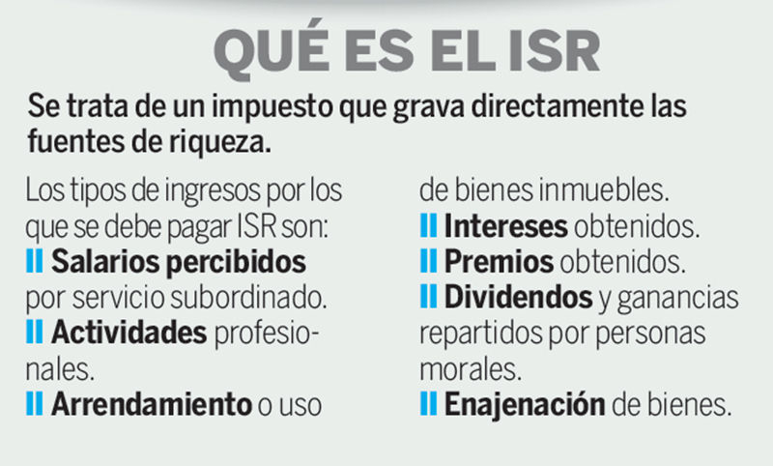

Slide 30
Ley de Ingresos de la Federación
Aspectos fiscales relevantes 2018
I. LEY DEL IMPUESTO SOBRE LA RENTA
1. Beneficios de personas morales con ingresos anuales menores a 5 y 10 millones de pesos
2. Estímulos Fiscales
a. Acumulación y exención.
b. Equipos de alimentación para vehículos eléctricos
c. Atletas mexicanos de alto rendimiento
d. Investigación y desarrollo de Tecnología (IDT)
e. ISR personas físicas (tarifas y herencias)
3. Obligaciones para patrones con más de 50 trabajadores
4. Cambios en donatarias e Instituciones de asistencia privada:
a. Facilidades administrativas
b. Tratamiento para cuotas de recuperación
c. Legalidad de su liquidación

Slide 31
Ley de Ingresos de la Federación
II. LEY DEL IMPUESTO AL VALOR AGREGADO
1. Período preoperativo
2. Importación de bienes tangibles
3. Causación del IVA en la importación de servicios prestados por no residentes en el país
4. Tecnologías de la Información
5. Negativa a devolución por no tener ingresos en el mes
III. LEY DEL IMPUESTO ESPECIAL SOBRE PRODUCCIÓN Y SERVICIOS
1. Tabacos
2. Vinos
3. Cervezas
IV. CÓDIGO FISCAL DE LA FEDERACIÓN
1. FIEL para usos entre particulares
2. Buzón tributario y su uso generalizado
3. CFDI. Emisión, modificación y cancelación
4. Visitas domiciliarias, revisiones electrónicas, defensa en medios electrónicos
V. LEY DE INGRESOS DE LA FEDERACIÓN
1. Estímulos Fiscales
2. Beneficios para RIF
3. Combustibles y Acreditamientos

Slide 32
TEMARIO
Beneficios Fiscales y Resolución Miscelánea Fiscal para 2018
RESOLUCIÓN Miscelánea Fiscal para 2018 y su anexo 19
(Publicada en el DOF el 22 de diciembre del 2017).
Resolución de facilidades administrativas para los sectores de contribuyentes que en la misma se señalan para 2018.
(Publicada en el DOF el 29 de diciembre del 2017).
Decreto por el que se modifica el diverso por el que se otorgan beneficios fiscales a los patrones y trabajadores eventuales del campo, publicado el 24 de julio de 2007.
(Publicado en el DOF el 30 de diciembre del 2013).
Decreto que compila diversos beneficios fiscales y establece medidas de simplificación administrativa.
(Publicado en el DOF el 26 de diciembre del 2013).
Decreto que otorga estímulos fiscales a la industria manufacturera, maquiladora y de servicios de exportación.
(Publicado en el DOF del 26 de diciembre del 2013).

Slide 33
Resolución Miscelánea Fiscal 2018
Acuerdo amplio de intercambio de información
2.1.2. Para los efectos de los artículos 9, fracción I, tercer párrafo del CFF y 5, quinto y décimo séptimo párrafos; 26, segundo párrafo, 60, primer párrafo, fracción III y 161, décimo octavo párrafo de la Ley del ISR; de las reglas 3.1.4., 3.18.24., segundo párrafo, 3.18.25. y 3.19.2., se entenderá que un país o jurisdicción tiene en vigor un acuerdo amplio de intercambio de información con México, en cualquiera de los siguientes supuestos:
I. Cuando el país o jurisdicción de que se trate tenga en vigor un acuerdo de intercambio de información con México; dicho acuerdo contenga disposiciones idénticas o sustancialmente similares o análogas al “Modelo de acuerdo sobre intercambio de información en materia tributaria”, elaborado por el “Grupo de Trabajo del Foro Global de la OCDE sobre Intercambio Efectivo de Información”, y dicho país o jurisdicción efectivamente intercambie información con México.
Se entenderá que actualizan el supuesto previsto en esta fracción, los países y jurisdicciones siguientes:
a) A partir del 18 de enero de 1990, Estados Unidos de América.
b) A partir del 1 de enero de 1993 y hasta el 31 de diciembre de 2007, Canadá.
c) A partir del 1 de enero de 2011, Bermudas y Mancomunidad de las Bahamas.
d) A partir del 4 de febrero de 2011, Antillas Holandesas.
e) A partir del 3 de marzo de 2012, Islas Cook.
f) A partir del 4 de marzo de 2012, Isla del Hombre (Isla de Man).
g) A partir del 9 de marzo de 2012, Islas Caimán.
h) A partir del 22 de marzo de 2012, Jersey.

Slide 34
Resolución Miscelánea Fiscal 2018
i) A partir del 24 de marzo de 2012, Estados de Guernsey.
j) A partir del 18 de julio de 2012, Estado Independiente de Samoa.
k) A partir del 9 de agosto de 2012, Belice.
l) A partir del 1 de enero de 2013, República de Costa Rica.
m) A partir del 24 de julio de 2014, Principado de Liechtenstein.
n) A partir del 27 de agosto de 2014, Gibraltar.
o) A partir del 1 de septiembre de 2014, Aruba.
p) A partir del 1 de enero de 2016, Santa Lucía.

Slide 35
Resolución Miscelánea Fiscal 2018
d) A partir del 1 de enero de 2016, República Federal de Alemania, República de Azerbaiyán, Reino de Bélgica, República de Camerún, República de Chipre, República de Hungría, República de Kazajistán, República de Mauricio, República Federal de Nigeria, República Portuguesa, Federación de Rusia, Serenísima República de San Marino y República de Seychelles.
e) A partir del 1 de enero de 2017, Principado de Andorra, Barbados, República Federativa del Brasil, República de Bulgaria, República de Chile, República Popular China, Principado de Liechtenstein, República de Nauru, Niue, Saint Kitts y Nevis, San Vicente y las Granadinas, Estado Independiente de Samoa, Reino de Arabia Saudita, República de Senegal, República de Singapur, República de Uganda, República Oriental del Uruguay y Estado de Israel.
f) A partir del 1 de enero de 2018, Consejo Federal Suizo, Islas Cook, Malasia, Principado de Mónaco, República de Guatemala, República de Líbano, República de las Islas Marshall, República Islámica de Pakistán, Santa Lucía y República de Panamá.
Para los efectos del Artículo 13, párrafo 7 del Convenio entre el Gobierno de los Estados Unidos Mexicanos y el Consejo Federal Suizo para Evitar la Doble Imposición en materia de Impuestos sobre la Renta y su Protocolo, publicados en el DOF el 24 de octubre de 1994, actualizados por el Protocolo que los modifica, publicado en el DOF el 22 de diciembre de 2010, y del Artículo XIV, párrafo 1, inciso A del Protocolo del Convenio entre los Estados Unidos Mexicanos y el Reino de los Países Bajos para Evitar la Doble Imposición e Impedir la Evasión Fiscal en materia de Impuestos sobre la Renta, publicado en el DOF el 31 de diciembre de 1994, actualizado por el Protocolo que los modifica, publicado en el DOF el 29 de diciembre de 2009, la referencia al Anexo 10 de la RMF deberá entenderse hecha a esta regla.
CFF 9, LISR 5, 26, 60, 161, RMF 2018 3.1.4., 3.18.24., 3.18.25., 3.19.2., Convenio y Protocolo DOF 24/10/1994, Convenio DOF 31/12/1994, Protocolo DOF 29/12/2009, Protocolo DOF 22/12/2010, Convención y Protocolo DOF 27/08/2012

Slide 36
Resolución Miscelánea Fiscal 2018
Opción para presentar consultas sobre la interpretación o aplicación de disposiciones fiscales
2.1.51. Para efectos de lo dispuesto en el artículo 34 del CFF, el SAT podrá resolver las consultas sobre la interpretación o aplicación de disposiciones fiscales que formulen los interesados, relacionadas con situaciones concretas que aún no se han realizado, siempre que se presenten de conformidad con la ficha de trámite 261/CFF “Consultas en línea sobre la interpretación o aplicación de disposiciones fiscales”, contenida en el Anexo 1-A.
No podrán ser objeto de la facilidad prevista en esta regla las consultas que versen sobre los siguientes sujetos y materias:
I. Determinación de deducciones autorizadas e ingresos acumulables en operaciones celebradas con partes relacionadas;
II. Verificaciones de origen llevadas a cabo al amparo de los diversos tratados comerciales de los que México sea parte;
III. Acreditamiento de impuestos pagados en el extranjero;
IV. Establecimiento permanente, así como ingresos y deducciones atribuibles a él.

Slide 37
Resolución Miscelánea Fiscal 2018
V. Deducción de intereses a que se refiere el artículo 28, fracción XXVII de la Ley del ISR;
VI. Regímenes fiscales preferentes a que se refiere el Título VI de la Ley del ISR;
VII. Retorno de capitales;
VIII. Intercambio de información fiscal con autoridades competentes extranjeras que se realiza al amparo de los diversos acuerdos interinstitucionales en el ámbito internacional con cláusula fiscal;
IX. Interpretación y aplicación de acuerdos, convenios o tratados fiscales o de intercambio de información fiscal celebrados por México;
X. Interpretación y aplicación de acuerdos interinstitucionales en el ámbito internacional con cláusula fiscal, acuerdos, convenios o tratados fiscales o de intercambio de información fiscal de los que México sea parte u otros que contengan disposiciones sobre dichas materias;
XI. Régimen opcional para grupos de sociedades a que se refiere el Capítulo VI del Título II de la Ley del ISR;
XII. Las que se relacionen con la Ley de Ingresos sobre Hidrocarburos, Ley de Hidrocarburos y sus Reglamentos, así como cualquier otro régimen, disposición, término o condición fiscal aplicable a las actividades, sujetos y entidades a que se refieren dichas leyes y reglamentos.
XIII. En materia de devolución, compensación o acreditamiento.
XIV. Sobre hechos que cuenten con un medio de defensa interpuesto.
XV. Sobre hechos que se encuentren en ejercicio de facultades de comprobación.

Slide 38
Resolución Miscelánea Fiscal 2018
La respuesta a la consulta estará vigente en el ejercicio fiscal en que se haya emitido y hasta dentro de los tres meses posteriores a dicho ejercicio, siempre que se trate del mismo supuesto jurídico, sujetos y materia sobre las que versó la consulta y no se hayan modificado las disposiciones fiscales conforme a las cuales se resolvió.
El SAT no estará obligado a aplicar los criterios contenidos en la contestación a las consultas relacionadas con situaciones concretas que aún no se han realizado ni a publicar el extracto de las resoluciones favorables a consultas que hayan sido resueltas conforme a esta regla.
CFF 34, 69

Slide 39
Resolución Miscelánea Fiscal 2018
Cumplimiento de requisito de tenencia accionaria en escisión de sociedades que formen parte de una reestructuración corporativa
2.1.52. Para los efectos del artículo 14-B, primer párrafo, fracción II, inciso a), primer, tercer y cuarto párrafos del CFF, no se considerarán incumplidos los requisitos de tenencia accionaria a que se refieren dichos párrafos, en los casos en los que derivado de una reestructura corporativa, las acciones o partes sociales, según sea el caso, con derecho a voto, de la escindida o escindente, permanezcan dentro de un mismo grupo de control, para lo cual los accionistas o socios deberán mantener la proporción en el capital de las escindidas y de la escindente en términos del cuarto párrafo ya mencionado, durante el periodo señalado, indistintamente de la sociedad que las detente.
De igual manera, no se considerará incumplido el requisito de tenencia accionaria, en aquellos supuestos en que por motivos de una reestructuración corporativa, ésta tenga como consecuencia la extinción de la sociedad escindente o escindida con anterioridad al plazo establecido en los párrafos mencionados; siempre que la propiedad de por lo menos el 51% de las acciones o partes sociales con derecho a voto continúen perteneciendo al mismo grupo de control durante la totalidad del periodo señalado.
Para efectos de la presente regla, se entenderá por grupo, lo dispuesto en el último párrafo del artículo 24 de la Ley de ISR.
CFF 14-B, LISR 24

Slide 40
Resolución Miscelánea Fiscal 2018
Consultas presentadas por Dependencias o Entidades de la Administración Pública Federal, a través de la e.firma de funcionario público competente
2.1.53. Para efectos de lo dispuesto en los artículos 19 y 34 del CFF, las dependencias o entidades de la Administración Pública Federal, Estatal o Municipal, centralizada, descentralizada o desconcentrada, así como los organismos constitucionalmente autónomos que requieran la confirmación de criterio sobre la interpretación o aplicación de las disposiciones fiscales en situaciones reales y concretas, podrán presentar su promoción a través del buzón tributario con la e.firma del funcionario público competente para promover ante autoridades fiscales, en términos de la ficha de trámite 260/CFF “Consultas en línea que realicen las Dependencias o Entidades de la Administración Pública Federal, a través de la e.firma de funcionario público competente”, contenida en el Anexo 1-A.
CFF 17-K, 19, 34

Slide 41
Resolución Miscelánea Fiscal 2018
Capítulo 2.2. De los medios electrónicos
Valor probatorio de la Contraseña
    Para los efectos del artículo 17-D del CFF, la Contraseña se considera una firma electrónica que funciona como mecanismo de acceso en los servicios electrónicos que brinda el SAT a través de su portal, conformada por la clave en el RFC del contribuyente, así como por una contraseña que él mismo elige, la cual podrá cambiarse a través de las opciones que el SAT disponga para tales efectos en el referido portal.
La Contraseña sustituye la firma autógrafa y produce los mismos efectos que las leyes otorgan a los documentos correspondientes, teniendo igual valor probatorio.
En caso de que la Contraseña no registre actividad en un periodo de tres años consecutivos, ésta quedará sin efectos, debiendo el contribuyente realizar nuevamente su trámite a través de su e.firma en el Portal del SAT o en cualquier módulo de servicios tributarios de las ADSC.

Slide 42
Resolución Miscelánea Fiscal 2018
Cuando el contribuyente se coloque en alguno de los supuestos previstos en las fracciones I a IX del artículo 17-H del CFF la Contraseña quedará sin efectos, debiendo el contribuyente realizar el trámite para obtener una nueva a través del Portal del SAT, mediante el uso de su e.firma o en cualquier módulo de servicios tributarios de las ADSC, cuando así proceda.
Para los efectos del artículo 17-H, fracciones III, IV y V del CFF, cuando de los avisos presentados ante el RFC se acredite el fallecimiento de la persona física titular del certificado, o bien, la cancelación en el RFC por liquidación, escisión o fusión de sociedades, la autoridad fiscal considerará que con dichos avisos también se presenta la solicitud para dejar sin efectos la Contraseña.
CFF 17-D, 17-H

Slide 43
Resolución Miscelánea Fiscal 2018
Valor probatorio de la e.firma portable
2.2.2. Para efectos del artículo 17-D, primer, segundo y tercer párrafos del CFF, las personas físicas que cuenten con la e.firma vigente podrán registrarse como usuarios de la e.firma portable, la cual sustituye a la firma autógrafa y produce los mismos efectos que las leyes otorgan a los documentos correspondientes, teniendo igual valor probatorio.
La e.firma portable funciona mediante una clave dinámica de un sólo uso, con vigencia de 60 segundos y servirá como mecanismo de acceso en los diferentes aplicativos del Portal del SAT, así como para llevar a cabo trámites propios, sin la necesidad de dispositivo de almacenamiento alguno. Los servicios y trámites que utilizarán este servicio se encontrarán publicados en el Portal del SAT.
El registro y restablecimiento del servicio e.firma portable deberá realizarse mediante la Contraseña y firma electrónica del titular de conformidad con lo previsto en la ficha de trámite 190/CFF “Solicitud de registro como usuario de e.firma portable”, contenida en el Anexo 1-A.
Para la baja del servicio e.firma portable deberá realizarse mediante la Contraseña del titular de conformidad con lo previsto en la ficha de trámite 191/CFF “Aviso de baja como usuario de e.firma portable”, contenida en el Anexo 1-A.

Slide 44
Resolución Miscelánea Fiscal 2018
Cancelación de Certificados por muerte, extinción del titular o duplicidad
2.2.5. Para los efectos del artículo 17-H, fracciones III, IV y V del CFF, cuando de los avisos presentados ante el RFC se acredite el fallecimiento de la persona física titular del certificado, o bien, la cancelación en el RFC por liquidación, escisión o fusión de sociedades, la autoridad fiscal considerará que con dichos avisos también se presenta la solicitud para dejar sin efectos los certificados del contribuyente. Se dará el mismo tratamiento a los certificados asociados a una clave en el RFC cancelada por duplicidad, excepto a aquéllos que correspondan a la clave en el RFC que permanecerá activa.
Cuando el SAT se allegue de información conforme lo señalado en el artículo 27, décimo primer párrafo del CFF, respecto al fallecimiento de una persona física obligada a presentar declaraciones periódicas, sin que se haya presentado el aviso de apertura de sucesión; actualizará su situación a suspendido por defunción, y procederá a la revocación de los certificados relacionados a dicha persona.
No obstante, el representante legal podrá formular las aclaraciones correspondientes, aportando las pruebas necesarias.
CFF 17-H, 27

Slide 45
Resolución Miscelánea Fiscal 2018
Renovación del certificado de e.firma mediante e.firma portable
2.2.14. Para efectos del artículo 17-D del CFF y la regla 2.2.2., las personas físicas que cuenten con el servicio de e.firma portable, podrán renovar a través del Portal del SAT el certificado digital de la e.firma aun y cuando éste se encuentre activo, caduco o revocado a solicitud del contribuyente, de conformidad con la ficha de trámite 106/CFF “Solicitud de renovación del Certificado de e.firma” del Anexo 1-A.
Cuando se encuentre restringido el uso del certificado de e.firma, por actualizarse alguno de los supuestos previstos en el artículo 17-H del CFF o la regla 2.2.1. no será aplicable la presente facilidad, excepto en los casos previstos en las fracciones VI y VII del artículo en comento.
CFF 17-D, 17-H, RMF 2018 2.2.2., 2.2.1.

Slide 46
Resolución Miscelánea Fiscal 2018
Saldos a favor del ISR de personas físicas
2.3.2. Para los efectos de los artículos 22, 22-A y 23 del CFF, las personas físicas que presenten su declaración anual del ejercicio fiscal inmediato anterior al que se refiere la presente Resolución, mediante el formato electrónico correspondiente y determinen saldo a favor del ISR, podrán optar por solicitar a las autoridades fiscales la devolución o efectuar la compensación de dicho saldo a favor, marcando el recuadro respectivo, para considerarse dentro del Sistema Automático de Devoluciones que constituye una facilidad administrativa para los contribuyentes, siempre que se opte por ejercerla durante el ejercicio a que se refiere la presente resolución.
Las personas físicas que opten por aplicar la facilidad anual prevista en la presente regla, además de reunir los requisitos que señalan las disposiciones fiscales, deberán:
I. Presentar la declaración del ejercicio fiscal inmediato anterior al que se refiere la presente Resolución, utilizando la e.firma o la e.firma portable cuando soliciten la devolución del saldo a favor, por un importe superior a $10,000.00 (diez mil pesos 00/100 M.N.).
Asimismo, los contribuyentes podrán utilizar la Contraseña para presentar la declaración del ejercicio inmediato anterior al que se refiere la presente Resolución cuando el importe del saldo a favor sea menor a $10,000.00 (diez mil pesos 00/100 M.N.).

Slide 47
Resolución Miscelánea Fiscal 2018
II. Señalar en la declaración correspondiente el número de su cuenta bancaria para transferencias electrónicas a 18 dígitos CLABE, a que se refiere la regla 2.3.6., la cual deberá estar a nombre del contribuyente como titular y activa, así como la denominación de la institución integrante del sistema financiero a la que corresponda dicha cuenta, para que, en caso de que proceda, el importe autorizado en devolución sea depositado en la misma.
El resultado que se obtenga de la declaración que hubiere ingresado a la facilidad administrativa, estará a su disposición en el Portal del SAT.
Cuando el resultado que se obtenga de la declaración que hubiere ingresado a la facilidad administrativa, no conlleve a la devolución total o parcial del saldo declarado, el contribuyente solventará las inconsistencias detectadas a través de su “buzón tributario” o en el apartado de “Trámites”, disponible en el Portal del SAT, para lo cual deberán contar con su clave en el RFC, la Contraseña para el acceso al portal y certificado de e.firma vigente o la e.firma portable, generándose automáticamente su solicitud de devolución vía FED.

Slide 48
Resolución Miscelánea Fiscal 2018
No podrán acogerse a la facilidad prevista en esta regla, las personas físicas que:
I. Hayan obtenido durante el ejercicio fiscal inmediato anterior al que se refiere la presente Resolución, ingresos derivados de bienes o negocios en copropiedad, sociedad conyugal o sucesión.
II. Opten por solicitar devolución de saldo a favor por montos superiores a $50,000.00. (cincuenta mil pesos 00/100 M.N.).
III. Soliciten la devolución por ejercicios fiscales distintos al año inmediato anterior al que se refiere la presente Resolución.
IV. Presenten la declaración del ejercicio fiscal inmediato anterior al que se refiere la presente Resolución, con la Contraseña, estando obligadas a utilizar la e.firma o la e.firma portable, en los términos de la presente regla.
V. Presenten solicitud de devolución vía FED, previo a la obtención del resultado de la declaración que hubiere ingresado a la facilidad administrativa.

Slide 49
Resolución Miscelánea Fiscal 2018
Los contribuyentes que no se ubiquen en los supuestos para aplicar la facilidad prevista en la presente regla o cuando el resultado que obtengan de su solicitud no conlleve a la devolución total del saldo declarado, podrán solicitar la devolución de su saldo a favor o del remanente no autorizado según corresponda a través del FED; disponible en el Portal del SAT, para lo cual deberán contar con su clave en el RFC, la Contraseña para el acceso al portal y certificado de e.firma vigente o la e.firma portable para realizar su envío.
Cuando en la declaración presentada se haya marcado erróneamente el recuadro “devolución” cuando en realidad se quiso elegir “compensación”, o bien se marcó “compensación” pero no se tengan impuestos a cargo o créditos fiscales contra que compensar, podrá cambiarse de opción presentando la declaración complementaria del ejercicio señalando dicho cambio.
Cuando se trate de ingresos por salarios y en general por la prestación de un servicio personal subordinado y el saldo a favor derive únicamente de la aplicación de las deducciones personales previstas en la Ley del ISR, la facilidad prevista en esta regla se podrá ejercer a través de la citada declaración anual que se presente aún sin tener dicha obligación conforme al artículo 98, fracción III de la Ley del ISR y con independencia de que tal situación se haya comunicado o no al retenedor.
CFF 18, 22, 22-A, 22-B, 23, LISR 97, 98, 151, RMF 2018 2.3.6.

Slide 50
Resolución Miscelánea Fiscal 2018
Devolución de saldos a favor del IVA para contribuyentes del sector agropecuario
2.3.3. Para los efectos del artículo 22, primer y sexto párrafos del CFF y la regla 2.3.4., las personas físicas y morales que se dediquen exclusivamente a actividades agrícolas, ganaderas, pesqueras o silvícolas de conformidad con el artículo 74, sexto párrafo de la Ley del ISR, podrán obtener la devolución del IVA en un plazo máximo de veinte días, siempre que además de presentar solicitud de devolución de conformidad con la citada regla, cumplan con lo siguiente:
I. Contar con la e.firma o la e.firma portable y opinión positiva del cumplimiento de sus obligaciones fiscales para los efectos del artículo 32-D del CFF.
II. El monto de la devolución no exceda la cantidad de $1’000,000.00 (un millón de pesos 00/100 M.N.).
III. Que las últimas doce solicitudes de devolución no hayan sido negadas total o parcialmente por la autoridad fiscal, en más del 20% del monto solicitado y siempre que éste no exceda de $1’000,000.00 (un millón de pesos 00/100 M.N.). Cuando se hayan emitido las resoluciones negativas a las solicitudes de devolución, dichas resoluciones deberán estar debidamente fundadas y motivadas.
El requisito a que se refiere esta fracción no será aplicable tratándose de contribuyentes que no hayan presentado previamente solicitudes de devolución o que hayan presentado menos de doce solicitudes.
IV. Hayan enviado, por el período por el que se solicita la devolución, la información a que se refieren las fracciones I, II y III de la regla 2.8.1.6.

Slide 51
Resolución Miscelánea Fiscal 2018
Los contribuyentes a que se refiere esta regla deberán presentar por única vez, al momento de ejercer la opción a que se refiere la misma, a través de la solicitud de devolución que realicen conforme a la regla 2.3.4., la información y documentación señalada en la ficha de trámite 159/CFF “Solicitud de Devolución del IVA a contribuyentes del sector agropecuario”, contenida en el Anexo 1-A.
El beneficio a que se refiere la presente regla no procederá:
a) A los contribuyentes a los que se les haya aplicado la presunción establecida en el artículo 69-B del CFF, una vez que se haya publicado en el DOF y en el Portal del SAT el listado a que se refiere el tercer párrafo del artículo citado.
Los contribuyentes a que se refiere esta regla deberán presentar por única vez, al momento de ejercer la opción a que se refiere la misma, a través de la solicitud de devolución que realicen conforme a la regla 2.3.4., la información y documentación señalada en la ficha de trámite 159/CFF “Solicitud de Devolución del IVA a contribuyentes del sector agropecuario”, contenida en el Anexo 1-A.
El beneficio a que se refiere la presente regla no procederá:
a) A los contribuyentes a los que se les haya aplicado la presunción establecida en el artículo 69-B del CFF, una vez que se haya publicado en el DOF y en el Portal del SAT el listado a que se refiere el tercer párrafo del artículo citado.
b) A los contribuyentes que soliciten la devolución con base en comprobantes fiscales expedidos por los contribuyentes que se encuentren en el listado a que se refiere el inciso anterior.
c) A los contribuyentes que se ubiquen en la causal a que se refiere el artículo 17-H, fracción X, inciso d) del CFF.
CFF 17-H, 22, 28, 32-D, 69-B, LISR 74, RCFF 33, 34, RMF 2018 2.1.39., 2.3.4., 2.8.1.6.

Slide 52
Resolución Miscelánea Fiscal 2018
Facilidad para emitir CFDI sin mencionar los datos del pedimento de importación
2.7.1.34. Para los efectos del artículo 29-A, fracción VIII del CFF, los contribuyentes que importen o exporten mercancías por medio de tuberías o cables, así como aquéllos que promuevan el despacho de las mercancías mediante pedimentos consolidados en términos de la regla 3.7.33. de las Reglas Generales de Comercio Exterior para 2017, quedarán relevados de señalar en los CFDI que expidan, el número y la fecha del documento aduanero a que hace referencia la fracción citada, exclusivamente respecto de tales importaciones o exportaciones.
CFF 29-A, LA 84, Reglas Generales de Comercio Exterior 2017 3.7.33.

Slide 53
Resolución Miscelánea Fiscal 2018
Expedición de CFDI por pagos realizados
2.7.1.35. Para los efectos de los artículos 29, párrafos primero, segundo, fracción VI y último párrafo y 29-A, primer párrafo, fracción VII, inciso b) del CFF, cuando las contraprestaciones no se paguen en una sola exhibición, se emitirá un CFDI por el valor total de la operación en el momento en que ésta se realice y posteriormente se expedirá un CFDI por cada uno de los pagos que se reciban, en el que se deberá señalar “cero” en el campo “Total”, sin registrar dato alguno en los campos “método de pago” y “forma de pago”, debiendo incorporar al mismo el “Complemento para recepción de pagos” que al efecto se publique en el Portal del SAT.
El monto del pago se aplicará proporcionalmente a los conceptos integrados en el comprobante emitido por el valor total de la operación a que se refiere el primer párrafo de la presente regla.
Los contribuyentes que al momento de expedir el CFDI no reciban el pago de la contraprestación, deberán utilizar el mecanismo contenido en la presente regla para reflejar el pago con el que se liquide el importe de la operación.
Para efectos de la emisión del CFDI con “Complemento para recepción de pagos”, podrá emitirse uno sólo por cada pago recibido o uno por todos los pagos recibidos en un período de un mes, siempre que estos correspondan a un mismo receptor del comprobante.
El CFDI con “Complemento para recepción de pagos” deberá emitirse a más tardar al décimo día natural del mes inmediato siguiente al que corresponda el o los pagos recibidos.
CFF 29, 29-A, RCFF 39

Slide 54
Resolución Miscelánea Fiscal 2018
Entrega o puesta a disposición de CFDI a clientes.
2.7.1.36. Para los efectos del artículo 29, fracción V del CFF, los contribuyentes que emitan CFDI por los actos o actividades que realicen, por los ingresos que se perciban o por las retenciones de contribuciones que efectúen, una vez que se les incorpore a dichos comprobantes, el sello digital del SAT, o en su caso, el del proveedor de certificación de CFDI podrán, previo acuerdo entre las partes, entregar o poner a disposición de sus clientes el archivo electrónico del CFDI, a través cualquiera de los siguientes medios electrónicos:
a) Correo electrónico proporcionado por el cliente.
b) Dispositivo portátil de almacenamiento de datos.
c) Dirección electrónica de una página o portal de Internet (sólo para descarga).
d) Cuenta de almacenamiento de datos en Internet o de almacenamiento de datos en una nube en Internet, designada al efecto por el cliente.
Lo anterior, con independencia del cumplimiento de la obligación de la entrega de la representación impresa cuando sea solicitada.
CFF 29

Slide 55
Resolución Miscelánea Fiscal 2018
Opción para que comercializadores o entidades gubernamentales de fomento y apoyo a las artesanías, acompañen en el cumplimiento de obligaciones fiscales a RIF que elaboren y enajenen artesanías
2.7.1.37. Para efectos del artículo Séptimo de las Disposiciones Transitorias, fracción III, inciso g) del CFF para 2016, previsto en el “Decreto por el que se reforman, adicionan y derogan diversas disposiciones de la Ley del Impuesto sobre la Renta, de la Ley del Impuesto Especial sobre Producción y Servicios, del Código Fiscal de la Federación y de la Ley Federal de Presupuesto y Responsabilidad Hacendaria”, publicado en el DOF el 18 de noviembre de 2015, las personas físicas que elaboren y enajenen artesanías, cuyos ingresos anuales no rebasen la cantidad de $ 2’000,000.00 (dos millones de pesos 00/100 M.N.), podrán auxiliarse de sus comercializadores o entidades gubernamentales de fomento y apoyo a las artesanías, para inscribirse al RFC, expedir sus comprobantes fiscales y elaborar y presentar en forma correcta y oportuna sus declaraciones fiscales. Para este propósito, pondrán a su disposición el equipo de cómputo necesario y personal capacitado para auxiliarlos en la realización de los trámites para su inscripción al RFC, la expedición de sus CFDI y la correcta presentación de sus declaraciones fiscales, de acuerdo a lo señalado en las reglas 2.4.6., 2.4.7., 2.7.1.21., 2.7.5.5., 2.9.2., 3.13.1., 3.13.7.
RMF 2018 2.4.6., 2.4.7., 2.7.1.21., 2.7.3.9., 2.7.5.5., 2.9.2., 3.13.1., 3.13.7., DECRETO DOF 18/11/2015, Séptimo Transitorio

Slide 56
Resolución Miscelánea Fiscal 2018
Aceptación del receptor para la cancelación del CFDI
2.7.1.38. Para los efectos de los artículos 29-A, cuarto y quinto párrafos del CFF y Sexto, fracción I de las Disposiciones Transitorias del CFF, previsto en el “Decreto por el que se reforman, adicionan y derogan diversas disposiciones de la Ley del Impuesto sobre la Renta, de la Ley del Impuesto al Valor Agregado, del Código Fiscal de la Federación y de la Ley Federal del Impuesto Sobre Automóviles Nuevos” publicado en el DOF el 30 de noviembre de 2016, cuando el emisor de un CFDI requiera cancelarlo, podrá:
a) Enviar al receptor del mismo una solicitud de cancelación a través de buzón tributario; o
b) Solicitar la cancelación directamente a través del Portal del SAT.
El receptor del comprobante fiscal recibirá a través del buzón tributario la solicitud de cancelación y deberá manifestar a través del mismo medio, a más tardar dentro de los tres días siguientes contados a partir de la recepción de la solicitud de cancelación de CFDI, la aceptación o negación de la cancelación del CFDI.
El SAT considerará que el receptor acepta la cancelación del CFDI si transcurrido el plazo a que se refiere el párrafo anterior, no realiza manifestación alguna.
El SAT publicará en su portal las características y especificaciones técnicas a través de las cuales los contribuyentes podrán dar trámite a las solicitudes de cancelación solicitadas a través del citado órgano desconcentrado.
Para ejercer el derecho a la aceptación o negativa de la cancelación del CFDI, se tendrá que contar con buzón tributario.
Cuando se cancele un CDFI que tiene relacionados otros CFDI, éstos deben cancelarse previamente. En el supuesto de que se cancele un CFDI aplicando la facilidad prevista en esta regla, pero la operación subsista emitirá un nuevo CFDI que estará relacionado con el cancelado de acuerdo con la guía de llenado de los CFDI que señala el Anexo 20.
CFF 29-A, Disposiciones Transitorias Sexto

Slide 57
Resolución Miscelánea Fiscal 2018
Cancelación de CFDI sin aceptación del receptor
2.7.1.39. Para los efectos de los artículos 29-A, cuarto y quinto párrafos del CFF y Sexto, fracción I de las Disposiciones Transitorias del CFF, previsto en el “Decreto por el que se reforman, adicionan y derogan diversas disposiciones de la Ley del Impuesto sobre la Renta, de la Ley del Impuesto al Valor Agregado, del Código Fiscal de la Federación y de la Ley Federal del Impuesto Sobre Automóviles Nuevos”, publicado en el DOF el 30 de noviembre de 2016, los contribuyentes podrán cancelar un CFDI sin que se requiera la aceptación del receptor en los siguientes supuestos:
a) Que amparen ingresos por un monto de hasta $5,000.00 (cinco mil pesos 00/100 M.N).
b) Por concepto de nómina.
c) Por concepto de egresos.
d) Por concepto de traslado.
e) Por concepto de ingresos expedidos a contribuyentes del RIF.
f) Emitidos a través de la herramienta electrónica de “Mis cuentas” en el aplicativo
“Factura fácil”.

Slide 58
Resolución Miscelánea Fiscal 2018
g) Que amparen retenciones e información de pagos.
h) Expedidos en operaciones realizadas con el público en general de conformidad con la regla 2.7.1.24.
i) Emitidos a residentes en el extranjero para efectos fiscales conforme a la regla 2.7.1.26.
j) Cuando la cancelación se realice dentro de los tres días siguientes a su expedición.
k) Por concepto de ingresos, expedidos por contribuyentes que enajenen bienes, usen o gocen temporalmente bienes inmuebles, otorguen el uso, goce o afectación de un terreno, bien o derecho, incluyendo derechos reales, ejidales o comunales a que se refiere la regla 2.4.3., fracciones I a VIII, así como los contribuyentes que se dediquen exclusivamente a actividades agrícolas, silvícolas, ganaderas o pesqueras en términos de la regla 2.7.4.1., y que para su expedición hagan uso de los servicios de un proveedor de certificación de expedición de CFDI o expidan CFDI a través de la persona moral que cuente con autorización para operar como proveedor de certificación y generación de CFDI para el sector primario.
l) Emitidos por los integrantes del sistema financiero.
Cuando se cancele un CFDI aplicando la facilidad prevista en esta regla, pero la operación subsista emitirá un nuevo CFDI que estará relacionado con el cancelado de acuerdo con la guía de llenado de los CFDI que señala el Anexo 20.
CFF 29, 29-A, Disposiciones Transitorias Sexto, RMF 2018 2.4.3.,2.7.1.24., 2.7.1.26., 2.7.2.19., 2.7.4.1., 2.7.4.6.

Slide 59
Resolución Miscelánea Fiscal 2018
Expedición de CFDI por las dependencias públicas sin acceso a Internet
2.7.1.40. Para los efectos de los artículos 86, quinto párrafo de la Ley del ISR y Segundo, fracción II de las Disposiciones Transitorias de la Ley del ISR previsto en el “Decreto por el que se reforman, adicionan y derogan diversas disposiciones de la Ley del Impuesto sobre la Renta, de la Ley del Impuesto al Valor Agregado, del Código Fiscal de la Federación y de la Ley Federal del Impuesto Sobre Automóviles Nuevos” publicado en el DOF el 30 de noviembre de 2016, las dependencias públicas cuyo domicilio se ubique en el listado de localidades sin acceso a Internet publicado en el Portal del SAT para emitir los CFDI por concepto de contribuciones, productos y aprovechamientos que cobran podrán hacer uso del servicio de facturación que el SAT tiene disponible en su portal; para ello deberán acudir a cualquier oficina de atención del SAT, en la que se les brindará acceso a un equipo de cómputo, a Internet y en su caso a orientación personalizada para que puedan generar y expedir los citados CFDI.
LISR 86, Disposiciones Transitorias Segundo

Slide 60
Resolución Miscelánea Fiscal 2018
Forma de pago usando gestores de pagos
2.7.1.41. Para efectos de lo dispuesto en los artículos 29 y 29-A, fracción VII, inciso c) del CFF, así como en los artículos 27, fracción III y 147, fracción IV de la Ley del ISR, en relación con lo señalado en las reglas 2.7.1.32. y 2.7.1.35.; en aquellos casos en los cuales los contribuyentes realicen el pago de las contraprestaciones utilizando para ello los servicios de terceros que funjan como intermediarios, recolectores o gestores de la recepción de dichos pagos y estos terceros no le informen al emisor del CFDI la forma en que recibió el pago, éste podrá señalar en los mismos como forma de pago “Intermediario pagos”, conforme al catálogo de formas de pago señalado en el Anexo 20.
Los CFDI en donde se señale como forma de pago “Intermediario pagos”, se considerarán para efectos de los artículos 27, fracción III y 147, fracción IV, de la Ley del ISR, como pagados en efectivo.
Los terceros que funjan como intermediarios, recolectores o gestores de la recepción de pagos, a que se refiere el primer párrafo de esta regla, también deberán expedir el CFDI correspondiente por el costo, cargo o comisión que cobren por sus propios servicios de recepción de estos pagos.
CFF 29, 29-A, LISR 27, 147, RMF 2018 2.7.1.32., 2.7.1.35.

Slide 61
Resolución Miscelánea Fiscal 2018
No expedición del CFDI con complemento para recepción de pagos
2.7.1.42. Para los efectos de los artículos 29, fracción VI y 29-A, fracción VII, inciso b) del CFF, y de la regla 2.7.1.35., los contribuyentes personas físicas que tributen en el RIF podrán optar por expedir CFDI usando la versión 3.3. del Anexo 20 sin incorporar el complemento para recepción de pagos durante el ejercicio fiscal 2018, únicamente por lo que respecta a las operaciones relacionadas con dicho régimen y siempre que el importe total del CFDI sea menor o igual a $5,000.00 (cinco mil pesos 00/100 M.N.).
CFF 29, 29-A RMF 2017 2.7.1.35.
No expedición de CFDI por pago de impuestos federales
2.7.1.43. Para los efectos del artículo 86, quinto párrafo de la Ley del ISR, en relación con los artículos 28, fracción I y 29, fracción V del CFF y Artículo Segundo, fracción II de las Disposiciones Transitorias de la Ley del ISR previsto en el “Decreto por el que se reforman, adicionan y derogan diversas disposiciones de la Ley del Impuesto sobre la Renta, de la Ley del Impuesto al Valor Agregado, del Código Fiscal de la Federación y de la Ley Federal del Impuesto Sobre Automóviles Nuevos” publicado en el DOF el 30 de noviembre de 2016, tratándose de impuestos federales cuya declaración y pago obra en las bases de datos del SAT, se considera que la Federación cumple la obligación de expedir, entregar o poner a disposición de los contribuyentes los CFDI, con el acuse de la declaración y el pago correspondiente.
CFF 28, 29, LISR 86, Disposiciones Transitorias Segundo

Slide 62
Resolución Miscelánea Fiscal 2018

Slide 63
Resolución Miscelánea Fiscal 2018
Contribuyentes relevados de la obligación de presentar la información sobre su situación fiscal
2.19.4. Para los efectos del artículo 32-H del CFF, los contribuyentes que estén obligados a presentar la información sobre su situación fiscal por haberse ubicado únicamente en el supuesto a que se refiere la fracción V del citado artículo, podrán optar por no presentarla cuando el importe total de operaciones llevadas a cabo con residentes en el extranjero en el ejercicio fiscal sea inferior a $100´000,000.00 (Cien millones de pesos 00/100 M.N.).
CFF 32-H
Contribuyentes personas morales residentes en México con operaciones llevadas a cabo con residentes en el extranjero
2.19.5. Para los efectos del artículo 32-H, fracción V del CFF, los contribuyentes que estén obligados a presentar la información sobre su situación fiscal, tendrán por cumplida dicha obligación cuando presenten en forma completa la información de los siguientes apartados que les sean aplicables:
a) Operaciones financieras derivadas contratadas con residentes en el extranjero.
b) Inversiones permanentes en subsidiarias, asociadas y afiliadas residentes en el extranjero.
c) Socios o accionistas que tuvieron acciones o partes sociales.
d) Operaciones con partes relacionadas.
e) Información sobre sus operaciones con partes relacionadas.
f) Operaciones llevadas a cabo con residentes en el extranjero.
g) Cuentas y documentos por cobrar y por pagar en moneda extranjera.
h) Préstamos del extranjero.
CFF 32-H

Slide 64
Resolución Miscelánea Fiscal 2018

Slide 65
Resolución Miscelánea Fiscal 2018

Slide 66
Resolución Miscelánea Fiscal 2018

Slide 67
Resolución Miscelánea Fiscal 2018

Slide 68
Resolución Miscelánea Fiscal 2018

Slide 69
Resolución Miscelánea Fiscal 2018

Slide 70
Resolución Miscelánea Fiscal 2018
Obras que no se consideran artesanales
11.1.8. Para los efectos del Artículo Décimo Segundo, fracción I, segundo párrafo del Decreto a que se refiere este Capítulo, no se consideran artesanales las obras que reúnan los siguientes requisitos:
I. Pertenezcan en su elaboración o uso a cierta tradición o identidad cultural con valor nacional o regional.
II. El material preponderante para su elaboración sea de origen natural y originario de la región que representan.
III. Las que requieran complejidad técnica destacada en su elaboración distinta a cualquier proceso mecánico o industrial.
IV. Sean similares en tamaño y técnica a las que sean producción del mismo artista:
a) Que hayan participado en exposiciones nacionales e internacionales promovidas por instituciones y entidades públicas, cuya temática se encuentre vinculada a nuestro país, su historia, su arte y el talento de los artistas, con el propósito de difundir la cultura mexicana, o
b) Que hayan sido objeto de reconocimiento, premio o galardón por instituciones y entidades públicas.
DECRETO 31/10/94 Décimo Segundo

Slide 71
Resolución Miscelánea Fiscal 2018

Slide 72
Resolución Miscelánea Fiscal 2018
Capítulo 11.3. Del Decreto que compila diversos beneficios fiscales y establece medidas de simplificación administrativa, publicado en el DOF el 26 de diciembre de 2013
Capítulo 11.4. Decreto por el que se otorgan diversos beneficios fiscales a los contribuyentes de las zonas afectadas que se indican por el sismo ocurrido el 19 de septiembre de 2017, publicado en el DOF el 2 de octubre de 2017
Capítulo 11.5. Del Decreto por el que se otorgan estímulos fiscales para incentivar el uso de medios electrónicos de pago y de comprobación fiscal, publicado en el DOF el 30 de septiembre de 2016, modificado mediante Decreto publicado en el DOF el 13 de noviembre de 2017
Capítulo 11.6. Del Decreto por el que se otorgan medidas de apoyo a la vivienda y otras medidas fiscales, publicado en el DOF el 26 de marzo de 2015

Slide 73
Resolución Miscelánea Fiscal 2018

Slide 74
Resolución Miscelánea Fiscal 2018

Slide 75
Resolución Miscelánea Fiscal 2018

Slide 76
Resolución Miscelánea Fiscal 2018
b) En el momento en que se requiera contar con un CFDI que soporte el costo de la adquisición del inmueble durante el ejercicio fiscal de 2014 con motivo de la primera enajenación del bien inmueble, el enajenante persona física, podrá solicitar al notario público que formalice la operación de enajenación que genere y emita un CFDI con el complemento a que se refiere la regla 2.7.1.23., aplicando lo dispuesto en el inciso a) de este artículo resolutivo, con excepción a lo referente al plazo para emitir dicho documento, ya que la opción señalada en este inciso, podrá ejercerse en la fecha en que se enajene el inmueble.

Slide 77
Resolución Miscelánea Fiscal 2018

Slide 78
Resolución Miscelánea Fiscal 2018

Slide 79
Ley de Ingresos de la Federación
Efectos jurídico fiscales de:
1. Dación en pago
2. Donación
3. Cesión de derechos
4. Copropiedad
5. Fideicomiso
6. Asociación en participación
7. Arrendamiento financiero
8. Comodato
9. Arrendamiento
10. Usufructo
11. Servicios profesionales independientes
12. Contrato de trabajo con ingresos en servicios
13. Mandato
14. Comisión y mediación
15. Mutuo
16. Apertura de crédito
17. Servicios de obra

Slide 80
Ley de Ingresos de la Federación
ASPECTOS RELEVANTES EN MATERIA CONTABLE Y FISCAL EN RELACIÓN A RUBROS ESPECÍFICOS
- Bancos y ajuste anual por inflación
- Clientes y momentos de acumulación para personas morales, Sociedades civiles y Sociedades mercantiles
- Partes relacionadas, ingresos y deducciones.
- Manejo contable de los saldos a favor de contribuciones
- Aspectos fiscales y contables de las cuentas de deudores
- Aspectos fiscales y contables de la estimación de cuentas incobrables
- Aspectos fiscales y contables del costo de ventas
- Registro contable y requisitos de acreditamiento del IVA. (Control para compensaciones, Acreditamientos y solicitud de devolución)
- Anticipos a proveedores y requisitos de deducibilidad
- Depreciación contable y deducción de inversiones
- PTU, y disminución del concepto en la base del ISR
- Acreedores y proveedores diversos en moneda nacional y extranjera, y ajuste anual por inflación.
- Contribuciones por pagar
- Efectos contables y fiscales del capital social, Cuca y Cufin.
- Requisitos de deducibilidad de rubros relevantes
- Momentos de acumulación de los intereses
- Registro contable de los impuestos a la utilidad
- Estados financieros obligatorios
- ¿Cómo deberá llevar la contabilidad de las sucursales o establecimientos del contribuyente?

Slide 81
Ley de Ingresos de la Federación
En México, se informó que el número de trabajadores asegurados por el Instituto Mexicano del Seguro Social (IMSS) aumentó en 120,643 puestos.
El empleo en el sector de comunicaciones y transportes registró un incremento de 6.5% anual, en el sector agropecuario incrementó 6.2% y 5.6% en el sector manufacturas.
> La Asociación Nacional de Tiendas de Autoservicio y Departamentales (ANTAD) informó que las ventas de sus afiliados crecieron 4.0% anual durante el mes de agosto; esto, sin descontar la inflación. Cabe mencionar que el consenso esperaba un crecimiento de 4.5% anual.
> La producción industrial disminuyó 1.6% anual peor a lo estimado, el sector manufacturero registró un crecimiento de 2.7% anual. El resto de los sectores registraron una disminución, el de construcción cayó 2.9% anual, el de minería cayó 8.7% anual y electricidad, gas y agua descendió 2.9% anual.
En Estados Unidos, se informó que los precios al productor registraron un incremento de 0.2% en agosto (2.4% anual) ligeramente por debajo del esperado por el consenso. Excluyendo los precios de alimentos y energía los precios al productor registraron un incremento de 2.1% anual. El ISM no manufacturero quedó marginalmente debajo de lo esperado, pero en niveles positivos.
> En la Eurozona se dio a conocer que la actividad industrial registró un crecimiento de 3.2% anual en el mes de julio y cercano al esperado por el mercado. el Banco Central Europeo (BCE) dejó sin cambios las condiciones monetarias (tasa de referencia y compra de activos). Mejoró la expectativa del PIB para el 2017, pero la inflación esperada fue corregida a la baja en 2018-2019.
> En el Reino Unido se dio a conocer que el dato de inflación para el mes de agosto fue de 2.9% anual por arriba del esperado.

Slide 82

Ley de Ingresos de la Federación
El Índice Nacional de Precios al Consumidor (INPC) alcanzó un nivel de 6.44 por ciento a tasa anual en julio, el más alto desde diciembre de 2008, de acuerdo con información del Instituto Nacional de Estadística y Geografía (INEGI) publicada en agosto de 2017.

Slide 83
Ley de Ingresos de la Federación
Desde enero, la inflación ha rebasado el objetivo del Banco de México (3 +/- 1 punto porcentual).
Los energéticos, así como los alimentos, bebidas y tabaco, destacaron como los principales impulsores del aumento en el nivel de precios, ya que apuntaron las mayores incidencias anuales.
En el agregado, el componente subyacente del índice -el cual contempla sólo el desempeño de los bienes y servicios de consumo, eliminando la volatilidad de los precios de agropecuarios y las tarifas predeterminadas como las de energéticos y transporte-, repuntó a tasa anual de 4.94 por ciento, el más alto en ocho años y que fue propiciado sobre todo por el aumento en los precios de las mercancías, aunque los servicios también registraron un repunte, con el alcanzan el crecimiento más significativo en casi siete años.
El total de mercancías apuntó un aumento de 6.42 por ciento anual, para los servicios fue de 3.66 por ciento.
En tanto que el componente no subyacente -que comprende los precios de bienes y servicios que son influenciados por factores externos como el clima o los mercados internacionales-, registró un aumento de 11.27 por ciento a tasa anual, que enmarca la variación más importante en poco más de 14 años.

Slide 84
Ley de Ingresos de la Federación
El alza en las tasas de interés y la pérdida de poder adquisitivo en las remuneraciones de los trabajadores ya están afectando la capacidad de pago de las familias en sus créditos bancarios, principalmente de consumo.
Cifras de la Comisión Nacional Bancaria y de Valores (CNBV) indican que el índice de morosidad de la cartera al consumo se ubicó en 4.37 por ciento, la cifra más elevada en 19 meses. A su interior, los préstamos personales reportaron la tasa más elevada, con 5.44 por ciento.
En el financiamiento para vivienda, el índice de cartera vencida fue de 2.77 por ciento, y mantiene una tendencia a la baja, pero en el segmento de interés social, la cartera con incumplimiento de pago representó 8.93 por ciento del total.
Los consumidores están pagando más intereses en algunos créditos, especialmente en tarjetas, que son más sensibles a la tasa de referencia de la política monetaria.

Slide 85

Ley de Ingresos de la Federación
Los contadores han sido personificados incansablemente por diversos medios como profesionistas sentados en sus escritorios sumando y restando columnas con un sinfín de números.
Tradicionalmente, los libros contables fueron mantenidos y resguardados para que cumplieran ciertos requisitos legales, y a pesar de que las funciones del contador se hicieron más complejas, con modelos innovadores de organización y toma de decisiones, la proliferación de reglamentos y un excesivo papeleo y trámites oficiales y administrativos, han reforzado esta percepción tradicional.

Slide 86
Ley de Ingresos de la Federación
Actualmente, la contabilidad enfrenta la complejidad de los negocios, los avances de las tecnologías de la información, la integración de las economías a escalas regional y global, así como una mayor regulación y demanda de información por parte de las empresas.
Derivado de lo anterior, la disciplina enfrenta un proceso de diversificación y especialización de sus distintas áreas de servicio, la Contaduría, en todas sus áreas de acción, ha evolucionado.
Se ha incrementado la demanda de los clientes por aplicaciones efectivas de los sistemas de información y por otro tipo de servicios de auditoría y aseguramiento, la mayoría de las firmas de contadores han expandido sus departamentos para proveer servicios de consultoría, integración y revisión contable, servicios de asesoría financiera, investigaciones especiales, apoyo en litigios, auditorías operacionales y forenses, entre otros.

Slide 87
Ley de Ingresos de la Federación
SE REQUIEREN EJECUTIVOS CONTABLES QUE CONOZCAN EL DISEÑO, DIAGNÓSTICO Y MONITOREO DE LOS SISTEMAS PARA LA PLANEACIÓN Y CONTROL DE LAS OPERACIONES, ASÍ COMO PARA LA EVALUACIÓN DE PROPUESTAS DE INVERSIÓN EMITIDAS POR OTROS.
Hoy por hoy la profesión contable tiene una perspectiva general de la administración y entiende las necesidades nacionales e internacionales.
El conocimiento técnico de los reportes financieros continúa siendo requerido, pero, adicionalmente, se necesita de ejecutivos contables que conozcan el diseño, diagnóstico y monitoreo de los sistemas para la planeación y control de las operaciones, así como para la evaluación de propuestas de inversión emitidas por otros.
Las empresas siguen demandando expertos en información contable que entiendan a la organización de forma integral, así como los problemas estratégicos y tácticos de la alta dirección.

Slide 88
Ley de Ingresos de la Federación
Hoy nos enfrentamos al problema de cómo desarrollar las habilidades existentes e incorporar las nuevas que son requeridas, necesarias para reportar y evaluar el desempeño financiero y no financiero de las diferentes entidades económicas.
Al respecto:
× La Contaduría deberá integrarse con otras disciplinas de negocios.
El mundo es interdisciplinario, los contadores deberán entender otros aspectos del negocio (y la sociedad en general).
× La Contaduría deberá hacerse menos mecánica y más interpretativa.
Los programas de cómputo sustituirán todos los procesos transaccionales, los contadores deberán ser más intérpretes que preparadores de reportes.
× La dimensión ética deberá ser aún más importante; mientras, la rendición de cuentas se convertirá en un foco de atención, tanto del gobierno como de los negocios.
× Las buenas habilidades de comunicación deberán ser esenciales para los contadores y serán más importantes cuando la interpretación de los datos sea lo primordial.

Slide 89
Reforma Fiscal en USA.
Comparativo Personas Físicas:
EUA escenario actual vs. Propuesta de reforma EUA
Escenario actual en EUA Iniciativa de Reforma Fiscal EUA
Ingresos gravados Tasa Tasa Ingreso gravado
Más de 480,000 USD 39.6% 39.6% Más de 1,000,000 USD
425,000 - 480,000 USD 35% 35% 260,000 - 1,000,000 USD
238,000 - 425,000 USD 33%
156,000 - 238,000 USD 28% 25% 90,000 - 260,000 USD
77,000 - 156,000 USD 25%
19,000 - 77,000 USD 15% 12% 0 - 90,000 USD
0 - 19,000 USD 10%

Slide 90
Reforma Fiscal en USA.
En un afán de manejar el comparativo anterior de personas físicas hicimos la conversión de la tabla anterior
a pesos considerando un tipo de cambio promedio de $18.50.
Comparativo en Pesos / Utilizando un T.C. $18.50
Escenario actual EUA Iniciativa de Reforma Fiscal EUA
Ingresos gravados Tasa Tasa Ingresos gravados
Más de 8,880,000 MN 39.6% 39.6% Más de 18,500,000 MN
7,862,500 - 8,880,000 MN 35% 35% 4,810,000 - 18,500,000 MN
4,403,000 - 7,862,500 MN 33%
2,886,000 - 4,403,000 MN 28% 25% 1,665,000 - 4,810,000 MN
1,424,500 - 2,886,000 MN 25%
351,500 - 1,424,500 MN 15% 12% 0 - 1,665,000 MN
0 - 351,500 MN 10%
De lo anterior observamos que se propone utilizar un 12% de impuesto para las personas que tienen un
ingreso de entre 0 y 1,665,000 pesos, es decir un ingreso que en México se consideraría alto, ya que a partir
de los $392,841.97 pesos de ingresos anuales se estaría tributando con tasas de impuesto arriba del 30%.

Slide 91
Competencias Profesionales:
La IFAC señala que los valores, ética y actitudes profesionales se definen como la conducta profesional y las características que identifican a los profesionales de la Contaduría como miembros de una profesión.
Esto incluye los principios de ética generalmente asociados con y considerados esenciales en la definición de las características distintivas de la conducta profesional.
COMUNICACIÓN PENSAMIENTO ANALÍTICO PENSAMIENTO CRÍTICO
RESOLUCIÓN DE PROBLEMAS RELACIONES HUMANAS TECNOLOGÍA
VALORES ÉTICA IMPUESTOS LIDERAZGO
ACTITUDES PROFESIONALES REPORTES EXTERNOS ANALIZADOS
PLANEACIÓN Y CONTROL AUDITORÍA Y ASEGURAMIENTO
GESTIÓN FINANCIERA GOBIERNO, RIESGO Y CUMPLIMIENTO
RESPONSABILIDAD SOCIAL MEJORA CONTINUA TRABAJO EN EQUIPO
PENSAMIENTO SISTÉMICO PENSAMIENTO ESTRATÉGICO
COMPETENCIAS DIRECTIVAS COMPETENCIAS GLOBALES
COMPETENCIAS FUNDAMENTALES

Slide 92
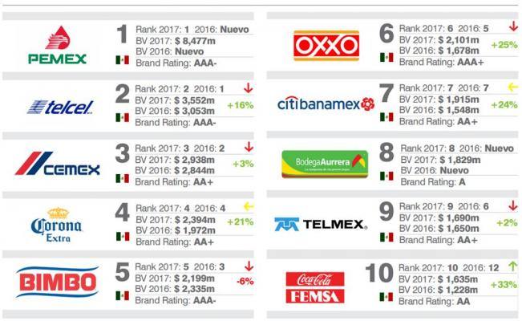
Empresas en México

Slide 93
Competencias Profesionales:
LOS VALORES, ÉTICA Y ACTITUDES PROFESIONALES DE UN CONTADOR PÚBLICO SE SUSTENTAN, DE ACUERDO CON LA NORMA INTERNACIONAL DE EDUCACIÓN, EN EL DESARROLLO DE COMPETENCIAS FUNDAMENTALES, CONTABLES Y DIRECTIVAS.
Las competencias contables necesarias incluyen las siguientes áreas:
× Reportes Externos y su Análisis.
× Planeación y Control.
× Auditoría y Aseguramiento.
× Impuestos.
× Gestión Financiera.
× Gobierno, Riesgo y Cumplimiento.

Slide 94
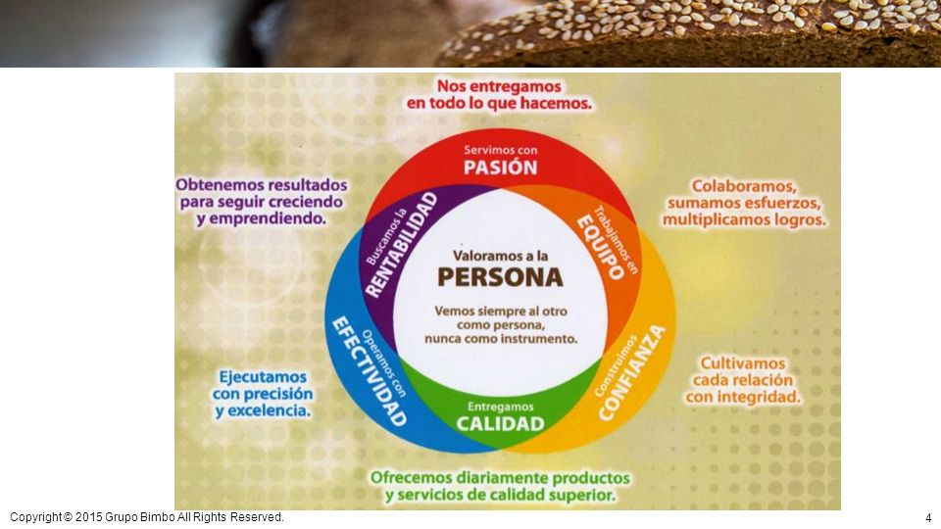
Bimbo registró mayores ingresos y ventas en el segundo trimestre del año, en parte por el tipo de cambio y sus nuevas adquisiciones corporativas; sin embargo, registró también una menor utilidad.

Slide 95

Las ventas de la compañía crecieron 6.7%, a 65,115 millones de pesos, respecto a los 61,000 mdp reportados en el mismo periodo de 2016.
Mientras que los ingresos de Bimbo crecieron 6.6% a 65,114.55 millones de pesos en el segundo trimestre del año, respecto a los más de 61,039.82 millones de pesos registrados en el mismo lapso de 2016.

Slide 96
MASCOTAS, CERVEZAS Y JUEGOS, LAS ESTRATEGIAS PARA TENER EMPLEADOS FELICES.
La política que permite llevar mascotas a la oficina de Mars nació en 2013. La visión pet friendly del corporativo se sumó al programa organizacional 'Trabajo, vivo y disfruto', cuyo objetivo es ayudar a los empleados a tener un ambiente laboral positivo a través de actividades como masajes, pláticas de desarrollo, talleres, sesiones de relajación y consultas con nutriólogos.
“No es porque esté de moda”, dice Carlos Peón, general manager de Mars Petcare México. “Queremos que las personas estén contentas. Sabemos que la gente que se siente motivada, que está enganchada y que disfruta su trabajo lo hace mejor y eso entrega mejores resultados”.
Mars no es la excepción. Desde hace ocho años, el objetivo de tener empleados motivados y felices ocupa un espacio destacado en las agendas de recursos humanos de las empresas en México, que, poco a poco, se sumaron a la brigada de encontrar actividades para que los trabajadores estuvieran felices en el trabajo. Hoy, según los especialistas, la tendencia ya explotó y se encuentra en etapa de implementación.

Slide 97
La generación del milenio: retos y oportunidades para México
Una gran parte de estos nuevos participantes en nuestro mercado laboral pertenecen a la llamada generación del milenio o mejor conocidos como millennials, compuesta por quienes nacieron entre 1980 y 1995, es decir, jóvenes que actualmente tienen entre 22 y 37 años de edad, y que pasaron a la edad adulta con el cambio de milenio.
Esta generación de trabajadores se caracteriza por ser la primera generación global, enmarcada por una convivencia digital, que han crecido en un contexto social, político y económico mediado por la tecnología. Según diversas fuentes, para 2025, esta generación representará 75% de la fuerza laboral mundial.
En México, 38.7% de la Población Económicamente Activa la componen estos jóvenes.
Un reto tanto para empresas como para instituciones son los valores que esta generación trae consigo al mercado de trabajo, los cuales son sustancialmente distintos a los ideales y estándares bajo los cuales se desarrolló el modelo de relaciones laborales del siglo pasado, en el que aún operan lógicas regulatorias y procesos productivos de muchas empresas.

Slide 98
La generación del milenio: retos y oportunidades para México
Valores como la estabilidad laboral y “hacer carrera” dentro de un mismo centro de trabajo, así como la noción misma de seguridad asociada al trabajo asalariado, prestaciones económicas como el ahorro para la jubilación, no son atractivos para esa generación, menos aún para permanecer vinculados a un trabajo.
Para los millennials en cambio, factores como la libertad de contratarse con uno o más empleadores, la movilidad física y geográfica a través del trabajo remoto, la flexibilidad de horarios y otros satisfactores no monetarios como el prestigio, globalidad, responsabilidad social, sustentabilidad o programas de bienestar, de los centros de trabajo, son lo que les identifica, atrae o retiene en un empleo.
Para las empresas el reto es ajustar sus sistemas de producción a estos valores, de lo contrario el costo por la rotación de personal suele ser la pérdida de un empleado capacitado y productivo, mientras que, para los millennials, la rotación laboral y la movilidad son una necesidad.

Slide 99
La generación del milenio: retos y oportunidades para México
Se trata de reformas que desde 2012 recogieron las expectativas y las voces de nuestros jóvenes millennials, a través de una legislación laboral más flexible, que permite el teletrabajo, el trabajo por obra determinada o por temporada, que les ofrece más oportunidades de acceso a empleos dignos.
Cambios que han dado como resultado la mayor generación de puestos de trabajo formales para cualquier administración previa, más de dos millones y medio de empleos formales, de los cuales cerca de una tercera parte han sido para jóvenes.
Los retos son muchos, pero las oportunidades mayores, si gobiernos, empresas y familias logramos facilitarles las herramientas de educación y empleo necesarios, México tiene en sus millennials, más informados, conectados con el mundo y aptos tecnológicamente, la clave para un mercado laboral más incluyente, equilibrado y productivo, una economía más competitiva, y una sociedad más próspera e igualitaria.

Slide 100

La generación del milenio: retos y oportunidades para México

Slide 101
La generación del milenio: retos y oportunidades para México
Valores de la Generación Millennial
1. Más feedback
Una revisión del desempeño del empleado al año no es suficiente.
Habría que plantear un modelo en el que la evaluación del empleado y la comunicación con éste fuera más constante.
Esto no quiere decir que tengamos que realizar reuniones formales cada semana.
2. Integración completa de las tecnologías TIC en el trabajo
Aunque todas las generaciones anteriores han sido conscientes de que la tecnología va de la mano del día a día en el trabajo, los Millennials son los primeros que han nacido y se han criado con Internet, teléfonos móviles, etc.
Por tanto, tienen muy interiorizados el concepto de ubicuidad así como las posibilidades y uso que brindan las nuevas tecnologías.
En este sentido, pensamos que recuperar el modelo del mentor puede ser una buena apuesta.

Slide 102
Sueldos y salarios o Sueldos asimilados a salario. ¿Cuál es la diferencia?
Las actividades donde más se desempeñan los mexicanos que laboran en este esquema, son:
• Programación web.
• Creación de contenidos.
• Diseño gráfico.
• Project manager.
• Traducciones.
• Estrategias de marketing.
• Asistente administrativo virtual.

Slide 103
Sueldos y salarios o Sueldos asimilados a salario. ¿Cuál es la diferencia?
¿En dónde hay más freelancers? (por área)
• 23.8% Artes.
• 17.8% Ciencias sociales.
• 17.5% Arquitectura, urbanismo y diseño.
• 16-1% Ciencias de la salud.
• 11.8% Económico-administrativas.
• 10.3% Ingenierías.
• 9.4% Ciencias biológicas.
• 7.9% Humanidades.
• 6% Ciencias físico-matemáticas.

Slide 104
Sueldos y salarios o Sueldos asimilados a salario. ¿Cuál es la diferencia?
Características del freelancer:
Profesionista que presta sus servicios de manera momentánea (por proyecto)
• Es independiente.
• No tiene un patrón fijo.
• Pueden trabajar para varias personas.
El problema más grande que enfrenta un freelance es que muchas veces no se cuenta con contrato, recibos o comprobantes de pago.
Los Freelance tienen para declarar al SAT hasta la última semana de Abril.

Slide 105
“La Cuarta Revolución Industrial:
Oportunidades y Retos”
Para algunos empresarios, la adaptación de un personal a los sistemas de información modernos resulta un poco complicado.
Expondré algunas soluciones para facilitar el proceso de integración a los sistemas ciberfísicos de la cuarta revolución industrial.
Sé disruptivo- La cuarta revolución industrial estaba basada en una transformación total del mercado. Tienes que estar preparado para los cambios drásticos que puedan surgir al implementar nuevos sistemas de alta tecnología en tu negocio.
Utiliza algoritmos- Los algoritmos son fundamentales en los mercados emergentes de la cuarta revolución industrial. Al estudiar los patrones de comportamiento de tus clientes, lograrás obtener una visión clara de cómo emprender o mejorar tu empresa.
Invierte en optimizar tu tecnología- A medida que el ser humano progresa, la tecnología evoluciona con nosotros. En la cuarta revolución industrial es importante actualizar los sistemas de información que posees.
Sé innovador- La innovación empresarial te llevará al éxito comercial. La inclusión de alta tecnología en mercados emergentes incrementará tus ingresos como compañía, y te destacarás del resto.

Slide 106
“La Cuarta Revolución Industrial:
Oportunidades y Retos”
10 DESTREZAS NECESARIAS PARA PROSPERAR EN LA REVOLUCIÓN 4.0
El 2020 está a la vuelta de la esquina. Con el impulso de la automatización industrial, Alex Gray, escritor del Sistema Financiero Global, ha delimitado 10 destrezas esenciales para aplicar a los trabajos del futuro. Estas son las siguientes:
1. Resolución de problemas complejos– Los problemas no son obstáculos, sino oportunidades.
Siempre te encontrarás con algún problema, sea sencillo o complejo.
Es inevitable. La solución está en el manejo del problema. En los empleos de la cuarta revolución industrial, es esencial poseer esta destreza. Lo importante es no bloquearse la mente. Búscale la vuelta a tu problema, y ejecuta tu trabajo de forma exitosa.
2. Pensamiento crítico- Hay dos factores claves en el pensamiento crítico: la lógica y la razón. Empléalos correctamente, y verás cómo te distingues de los demás.

Slide 107
“La Cuarta Revolución Industrial:
Oportunidades y Retos”
3. Creatividad- La empresa es un canvas. La tecnología es un pincel. Las ideas son la pintura. Atrévete a pintar y crear una obra maestra.
4. Manejo de personas- No importa cuán automatizada sea una compañía, hay que reconocer que una empresa no es nada sin sus empleados. Como empresarios, debemos saber cómo motivar y maximizar la productividad de los empleados.
5. Coordinación con otros- Dicen que el Imperio Romano no se construyó en un día. Yo concuerdo, y añado: El Imperio Romano tampoco se construyó solo. La cooperación refleja una destreza de comunicación crucial dentro del emprendimiento de un negocio. Es esencial saber cómo trabajar con otros de manera eficiente.
6. Inteligencia emocional- Destrezas como la persuasión y liderazgo son aspectos que los robots no pueden dominar. Aprovéchate de eso. Gerentes y CEO estarán en la búsqueda de las destrezas sociales que la tecnología no posee.

Slide 108
“La Cuarta Revolución Industrial:
Oportunidades y Retos”
7. Juzgar y tomar decisiones- ¿Cómo sabremos cuál será la mejor decisión al trabajar en una empresa automatizada? La respuesta es sencilla. Estudiando. Para tomar decisiones, es imperativo tener un amplio conocimiento de lo que estás haciendo. Solo así, podrás juzgar y tomar una decisión eficiente para el progreso de tu empresa.
8. Orientación de servicios- A pasos de adentrarnos en la revolución 4.0, la orientación de servicios, específicamente tecnológicos, va a ser más importante que nunca. Muchos empresarios buscarán talentos que cumplan con una gama de conocimientos variados, en donde puedan orientar a otros en el proceso.
9. Negociación- La negociación es una destreza que nunca pasará de moda. La habilidad de negociar con tus colegas, clientes y jefes será vital dentro de la época automatizada que nos espera.
10. Flexibilidad cognitiva- El razonamiento es esencial para la productividad de un individuo. Mientras más agilidad poseas al cambiar de un concepto a otro, mayor nivel de flexibilidad cognitiva mostraras.

Slide 109


Slide 110


EXPOSITOR
LUIS CARLOS LEDESMA VILLAR.
lcledesmaster@gmail.com
Contador Público Certificado y
Maestro en Impuestos.
Profesional Certificado en Fiscal.

Slide 111
Gracias
por su
Atención

